Slide 1
Sistema di Gestione delle Malattie Rare
nel Sistema di Sinfonia
Medico Certificatore Unità Operativa – HUB
Guida Utente

Slide 2
Indice
01 - Introduzione
02 – Profili Coinvolti
03 - Modello Organizzativo
04 - Login
05 - Profilo Applicativo: Medico Certificatore Unità Operativa HUB
06 - Canale di Assistenza

Slide 3
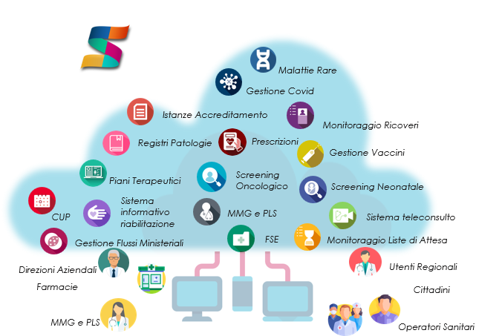
01 - Introduzione
Scopo ed ambito di applicazione del manuale
Il presente manuale si pone l'obiettivo di fornire un'illustrazione dettagliata riguardante l'impiego del Sistema di Gestione delle Malattie Rare all'interno del Sistema Informativo Sanitario Regionale. In particolare, il dato viene letto attraverso le Integrazioni con Anagrafe delle Strutture e l’Anagrafe degli Assistiti.
Il sistema è istituito con l'intento di facilitare i processi di gestione dei Certificati di Diagnosi relativi alle Malattie Rare, elencate nell'allegato 7 del DPCM del 12 gennaio 2017, che aggiorna il Decreto Ministeriale 279/2001.
Inoltre, in seguito all'emanazione della Delibera della Giunta Regionale n°240/2023 (Allegato 1), è emersa la necessità di discriminare i profili in base ad una nuova riorganizzazione territoriale, suddivisa tra Reti Semplici e Reti Complesse.

Slide 4
Indice
01 - Introduzione
02 - Profili Coinvolti
03 - Modello Organizzativo
04 - Login
05 - Profilo Applicativo: Medico Certificatore Unità Operativa HUB
06 - Canale di Assistenza

Slide 5


02 - Profili Coinvolti
Profili Coinvolti
In Figura i ruoli presenti nel Sistema di Gestione delle Malattie Rare, suddivisi in base all’Organo/Ente di appartenenza e per processo; in elenco il singoli ruoli:
Medico Certificatore Unità Operativa - HUB
Responsabile Unità Operativa - HUB
Medico Certificatore Unità Operativa - SPOKE
Responsabile Unità Operativa - SPOKE
Direttore Sanitario
Referente Aziendale Ospedaliero
Referente Regionale
Amministrativo Distretto - ASL
Amministrativo Distretto - ASL
Referente Aziendale - ASL
Direttore Sanitario – ASL
Emissione
Caricamento
Processi di Gestione del Paziente
Processi di Monitoraggio e Controllo
Organo/Ente
Profili
Organo/Ente
Profili
Clinici
Medico Certificatore
Responsabile UO
Referente Aziendale
Direttore Sanitario
ASL
Referente
DISTRETTO
Amministrativo
DISTRETTO
Referente ASL
Direttore Sanitario
Processi di Gestione e Configurazione
Processi di Gestione e Configurazione
Organo/Ente
Profili
Organo/Ente
Profili
Regione
Amministratore
di sistema
Regione
Amministratore
di sistema

Slide 6
Indice
01 - Introduzione
02 - Profili Coinvolti
03 - Modello Organizzativo
04 - Login
05 - Profilo Applicativo: Medico Certificatore Unità Operativa HUB
06 - Canale di Assistenza

Slide 7


03 - Modello Organizzativo 1/2
Rete Semplice
Rete Semplice
L’organizzazione territoriale all’interno del Sistema di Gestione delle Malattie Rare coinvolge utenti operanti in Reti Semplici. In particolare, la Rete Normale o Rete Semplice è composta da due tipologie di strutture:
I Centri “HUB” sono quelli più completi e specializzati, con una maggiore expertise e sono abilitati sia alla certificazione della malattia rara che alla prescrizione del farmaco/piano terapeutico
I Centri “SATELLITE” sono abilitati, invece, alla sola prescrizione del farmaco/piano terapeutico e quindi non fanno parte del sistema di gestione delle malattie rare.
Medico HUB (UO): Certificatore e Prescrittore
Responsabile HUB (UO)
HUB
Referente aziendale / Direttore sanitario
Medico Satellite (UO): Prescrittore
Responsabile Satellite (UO)
SATELLITE
Referente aziendale / Direttore sanitario

Slide 8
03 - Modello Organizzativo 2/2
Rete Complessa
Rete Complessa
L’organizzazione territoriale all’interno del Sistema di Gestione delle Malattie Rare coinvolge utenti operanti in Reti Complesse. Questa è organizzata in tre tipologie di strutture:
I Centri “HUB” sono quelli più completi e specializzati, con una maggiore expertise e sono abilitati sia alla certificazione della malattia rara che alla prescrizione del farmaco/piano terapeutico
I Centri "SPOKE", esclusivamente operanti nella Rete MEC, sono autorizzati alla prescrizione e alla certificazione provvisoria di malattie trattate dalle unità operative incluse nella Rete MEC
I Centri “SATELLITE” sono abilitati alla sola prescrizione del farmaco/piano terapeutico e quindi non fanno parte del sistema di gestione delle malattie rare
Medico SPOKE (UO): Certificazione provvisoria e Prescrizione
SPOKE
Responsabile HUB (UO)
Medico HUB (UO): Certificatore e Prescrittore
HUB
Responsabile HUB (UO)
Referente aziendale / Direttore sanitario
Medico Satellite (UO): Prescrittore
Responsabile Satellite (UO)
SATELLITE
Referente aziendale / Direttore sanitario

Slide 9
Indice
01 - Introduzione
02 - Profili Coinvolti
03 - Modello Organizzativo
04 - Login
05 - Profilo Applicativo: Medico Certificatore Unità Operativa HUB
06 - Canale di Assistenza

Slide 10

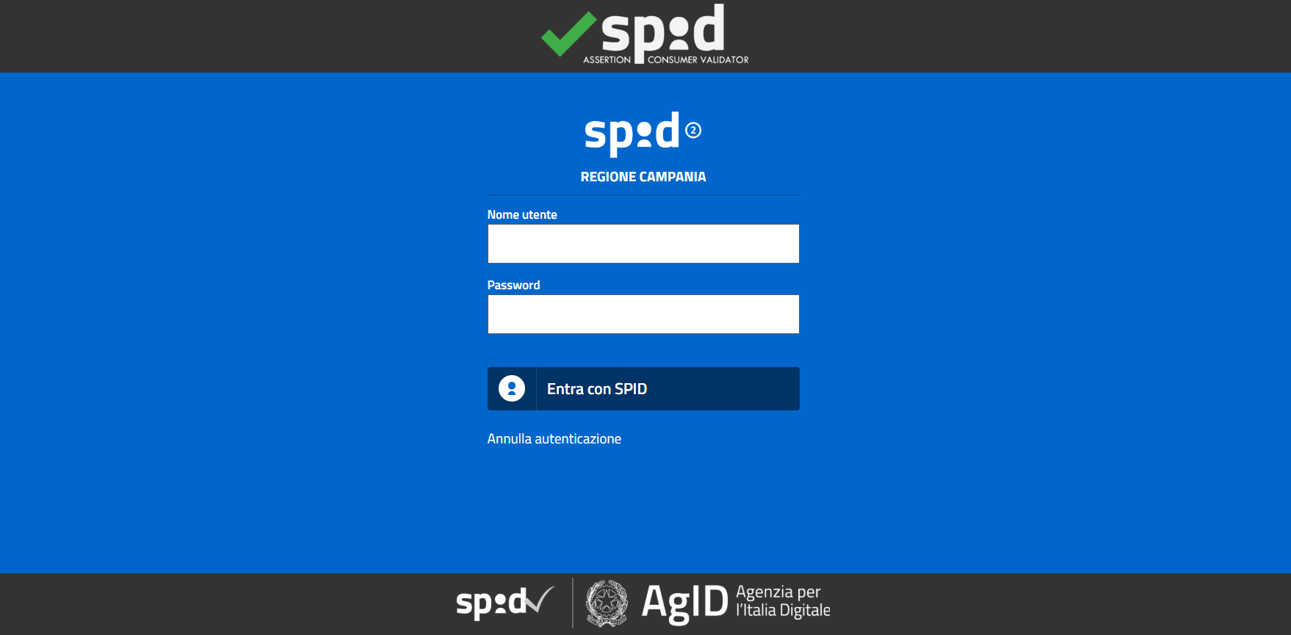
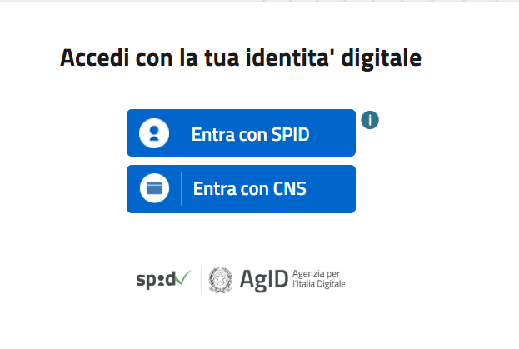
04 - Login 1/3
Accesso e Autenticazione
Di seguito i passaggi per accedere all'applicativo di Malattie Rare.
Passaggio 1. Accesso all’applicativo
utilizza il seguente link: Login - Malattie Rare.
Passaggio 2. Autenticazione
utilizza il bottone ‘Accedi all'area riservata’ (1)
seleziona l’opzione ’Entra con SPID’ (2)
scegli il fornitore di identità digitale cliccando sul fornitore desiderato
inserisci le credenziali SPID (nome utente e password) (3)
utilizza il bottone ’Entra con spid’ (4)
conferma i dati inseriti cliccando sul pulsante ‘Conferma’ nella schermata di riepilogo.
1
2
3
4

Slide 11
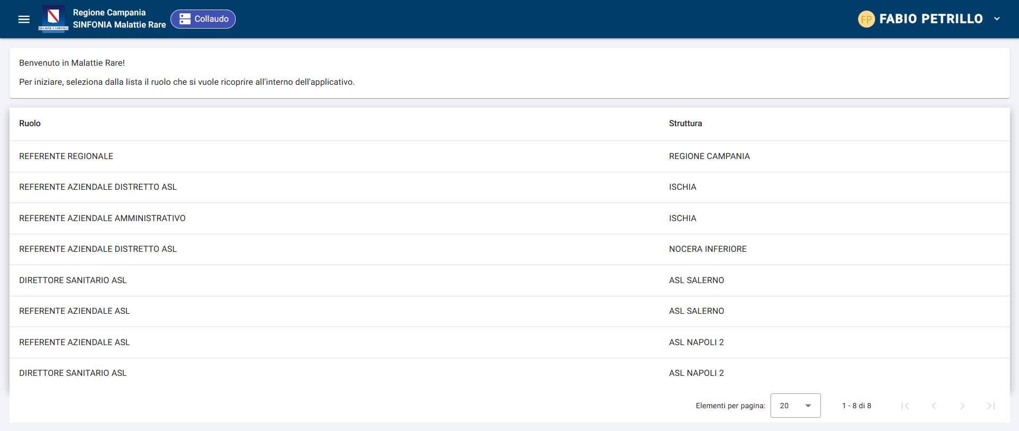
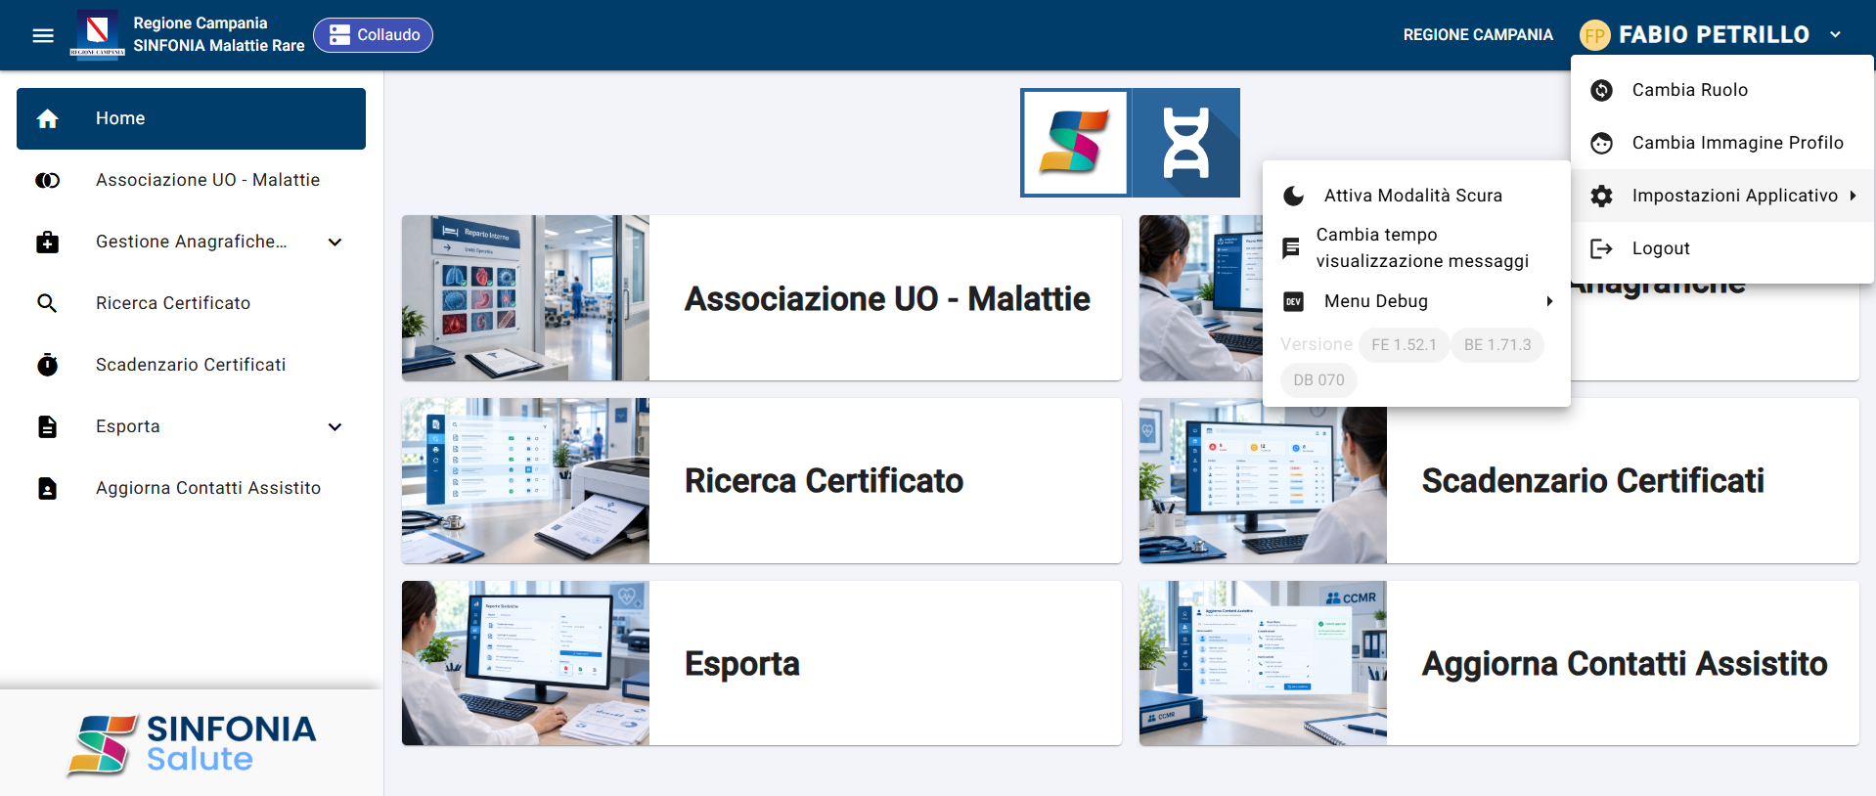
04 - Login 2/3
Scelta del Ruolo e Home Page
Passaggio 3.
Selezione del Ruolo (1)
Dopo l’autenticazione si sceglie il ruolo utile associato alla struttura corrispondente.
Sidebar e Funzionalità (2)
Scegli tra le varie funzionalità che ritrovi sulla sidebar laterale
1
2

Slide 12
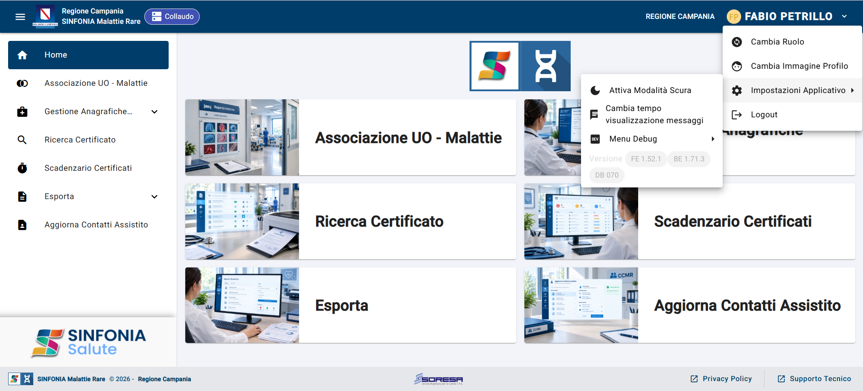
04 - Login 3/3
Home Page
Header (3)
Nell'header si trova il blocco di autenticazione e altre opzioni utili, tra cui:
Cambia Ruolo: utile per selezionare un altro ruolo disponibile senza effettuare nuovamente il login.
Impostazione Applicativo: utile per cambiare la modalità di visualizzazione oppure per settare il tempo di visualizzazione dei toast (notifiche temporanea che appaiono sullo schermo).
Logout: utile per disconnettersi dall'applicativo di Malattie Rare.
Footer (4)
Nella sezione inferiore della pagina, i collegamenti alla Privacy Policy e al Supporto Tecnico.
3
4

Slide 13
Indice
01 - Introduzione
02 - Profili Coinvolti
03 - Modello Organizzativo
04 - Login
05 – Profilo Applicativo: Medico Certificatore Unità Operativa HUB
06 - Canale di Assistenza

Slide 14
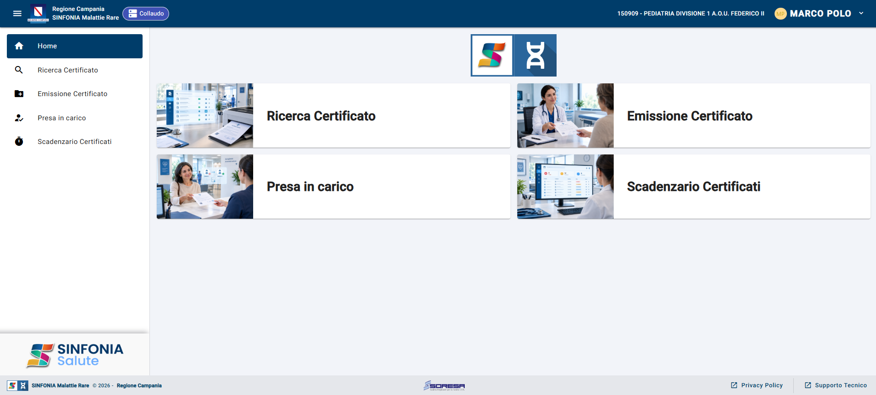
05 - Profilo applicativo – Medico Certificatore Unità Operativa HUB
Home Page 1/1
Il Medico Certificatore Hub, una volta autenticato, avrà accesso completo alle funzionalità descritte di seguito.
Ricerca Certificato: il modulo permette la consultazione dell'elenco dei Certificati (certificati emessi dal medico, o presi in carico dal medico o entrambi) registrati nel Sistema di Gestione delle Malattie Rare
Emissione Certificato: il modulo consente l’inserimento di un nuovo Certificato di Diagnosi di Malattia Rara
Presa in Carico: il modulo permette al medico di assumere la presa in carico di un Certificato di Diagnosi di Malattia Rara, accedendo in questo modo alla gestione dello stesso
Scadenzario: il modulo offre una panoramica dei certificati prossimi alla scadenza o già scaduti. Il medico può qui effettuare operazioni di rinnovo o conferma.

Slide 15
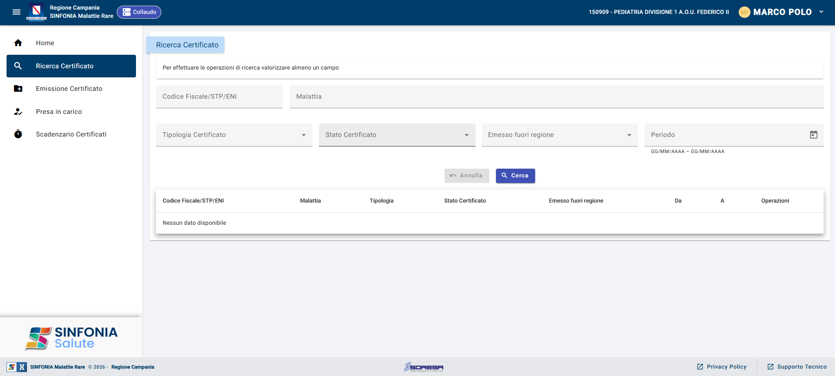
05 - Profilo applicativo – Medico Certificatore Unità Operativa HUB
Ricerca Certificato 1/16
Questa funzionalità offre al medico certificatore un metodo per accedere rapidamente ai certificati emessi/presi in carico da lui, semplificando il processo di gestione e consultazione degli stessi.
Per facilitare la ricerca, utilizzare almeno uno o più dei filtri presenti nell’interfaccia in oggetto:
Codice Fiscale/STP/ENI: inserire il codice fiscale o un suo analogo relativo all'assistito interessato
Malattia: inserire almeno 5 caratteri della malattia interessata
Tipologia Certificato: selezionare una delle due tipologie di certificato disponibili (DEFINITIVO o PROVVISORIO)
Stato Certificato: utile per ricercare i certificati in uno specifico stato (Chiuso, Bozza, Valido, Annullato, Scaduto)
Periodo: definire il periodo di emissione utilizzando il selettore date (da-a) attraverso l’icona del calendario.

Slide 16
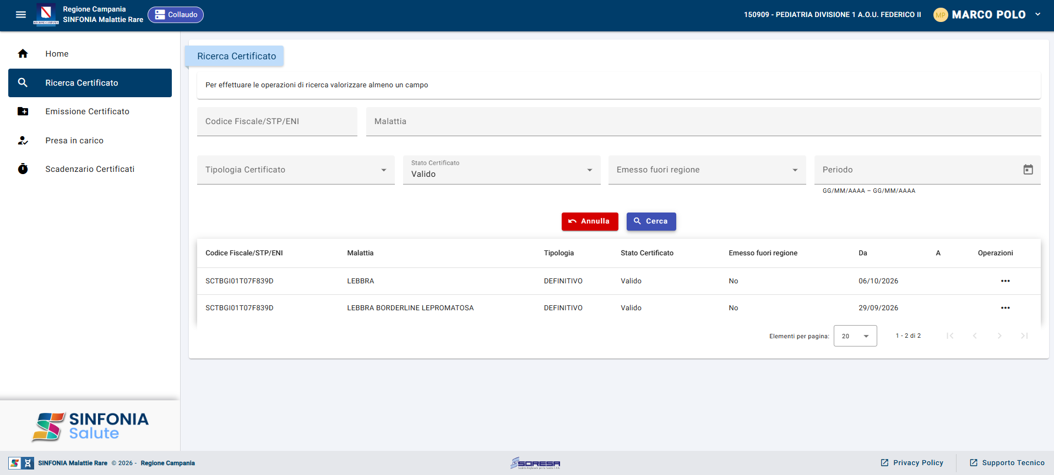
05 - Profilo applicativo – Medico Certificatore Unità Operativa HUB
Ricerca Certificato 2/16
Dopo aver inserito almeno uno dei filtri elencati, sarà possibile avviare la ricerca utilizzando il bottone 'Cerca'. In alternativa, è possibile annullare il processo di ricerca utilizzando il bottone 'Annulla'.
Una volta effettuata la ricerca, compariranno i certificati nel box sottostante sotto i campi Codice Fiscale/STP/ENI, Malattia, Tipologia, Stato Certificato e Periodo di validità, con i valori corrispondenti ai certificati cercati.
Individuato il certificato d’interesse, attraverso i campi suddetti, si potranno effettuare una serie di operazioni disponibili attraverso l’icona al di sotto di 'Operazioni'.

Slide 17
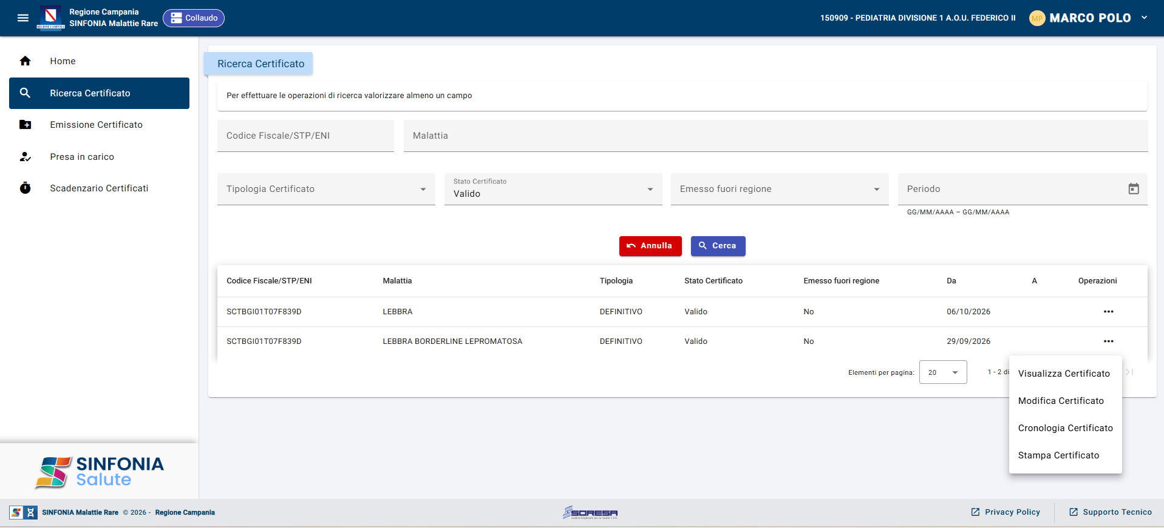
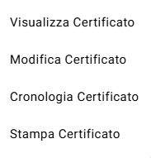
05 - Profilo applicativo – Medico Certificatore Unità Operativa HUB
Ricerca Certificato – Visualizza Certificato 3/16
Per ogni certificato, indipendentemente dallo stato, sono disponibili due operazioni:
1. Visualizza Certificato: se selezionato consente di visualizzare, in sola lettura, il dettaglio del certificato.
Nella prossima slide, il dettaglio.
1
1

Slide 18
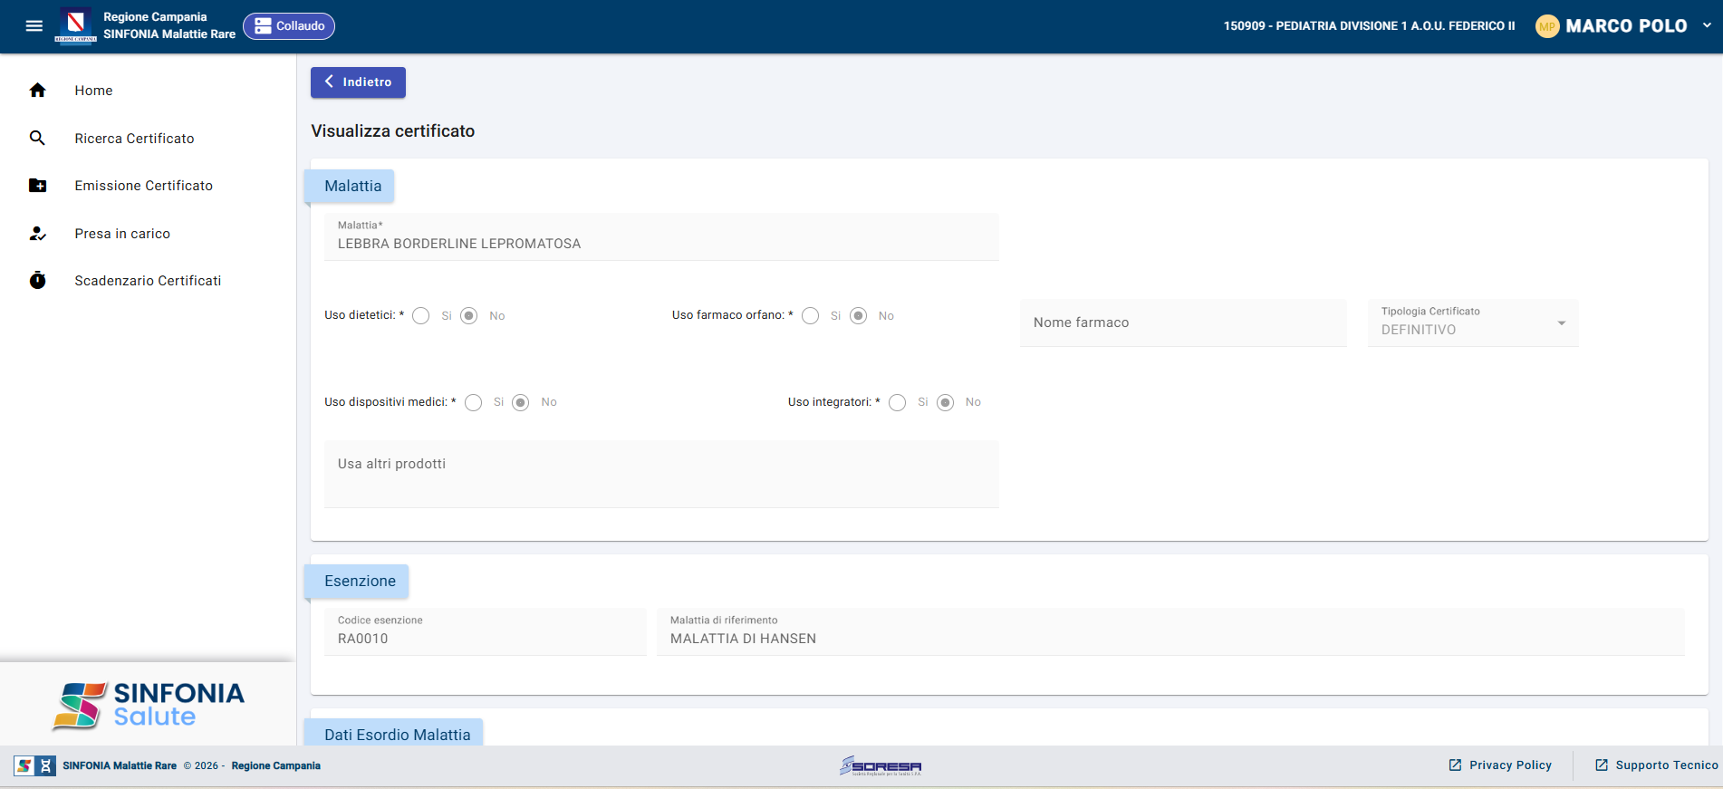
05 - Profilo applicativo – Medico Certificatore Unità Operativa HUB
Ricerca Certificato – Visualizza Certificato 4/16
Per ogni certificato, indipendentemente dallo stato, sono disponibili due operazioni:
Visualizza Certificato: il dettaglio del certificato è suddiviso in più blocchi:
  Malattia (figura seguente)
  Esenzione (figura seguente)
  Dati esordio della malattia (figura successiva)
  Dati medico certificatore (figura successiva)
Per l’operazione descritta, è presente il pulsante 'Indietro' per tornare alla precedente interfaccia.

Slide 19
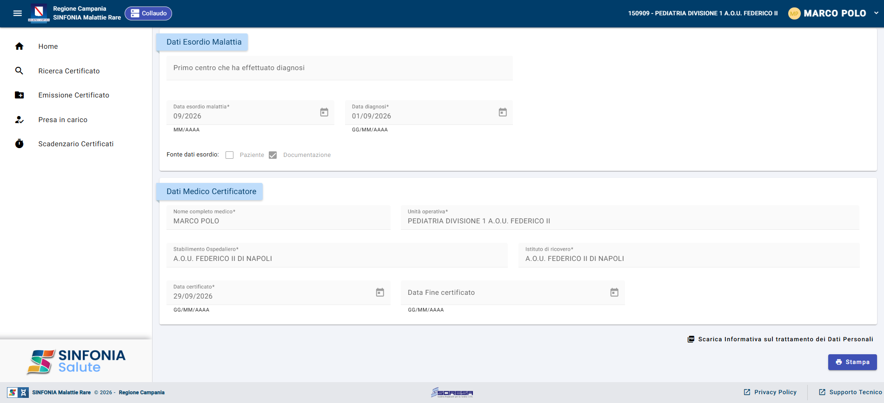
05 - Profilo applicativo – Medico Certificatore Unità Operativa HUB
Ricerca Certificato – Visualizza Certificato 5/16
All’interno della stessa funzionalità, è disponibile il pulsante di 'Stampa’ presente al fondo della schermata, attraverso cui è possibile effettuare la stampa del certificato interessato.

Slide 20
05 - Profilo applicativo – Medico Certificatore Unità Operativa HUB
Ricerca Certificato – Cronologia Certificato 6/16
Per ogni certificato, indipendentemente dallo stato, sono disponibili due operazioni:
2. Cronologia Certificato: attraverso cui si visualizza ciascuna riga per singolo cambiamento che ha assunto un certificato legato a quell’assistito.
2
2

Slide 21
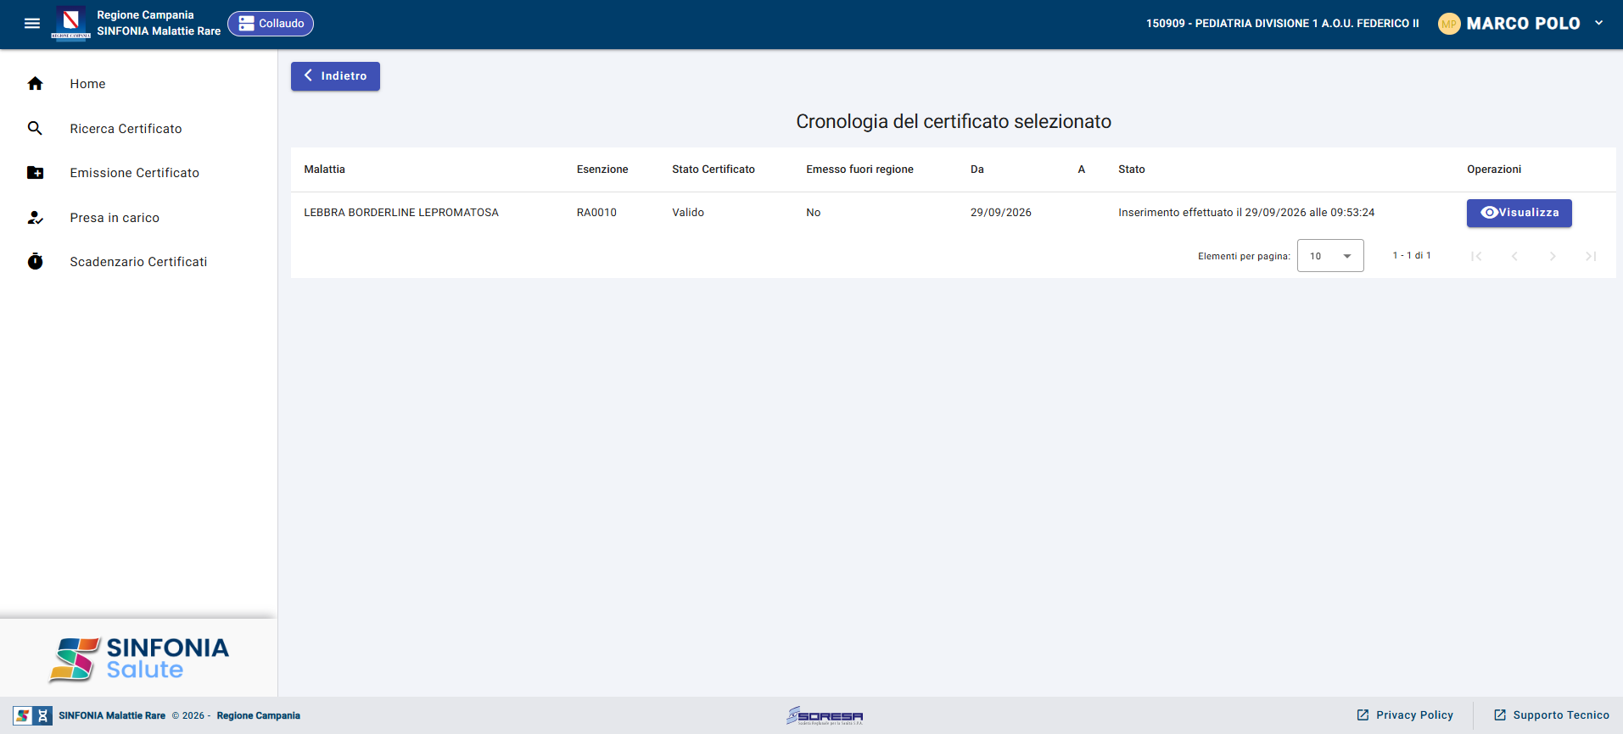
05 - Profilo applicativo – Medico Certificatore Unità Operativa HUB
Ricerca Certificato – Cronologia Certificato 7/16
Per ogni certificato, indipendentemente dallo stato, sono disponibili due operazioni:
2. Cronologia Certificato: si utilizza l’operazione 'Visualizza' attraverso cui è possibile visualizzare l’intero dettaglio del certificato.
Per l’operazione descritta, è presente il pulsante 'Indietro' per tornare alla precedente interfaccia.

Slide 22
05 - Profilo applicativo – Medico Certificatore Unità Operativa HUB
Ricerca Certificato – Modifica Certificato 8/16
Solo per i certificati emessi fuori Regione e successivamente caricati nel Sistema, il cui stato è VALIDO è disponibile un’ulteriore azione:
3. Modifica Certificato: consente di visualizzare i campi recuperati dal processo di caricamento e se necessario effettuare delle modifiche.
3
3

Slide 23
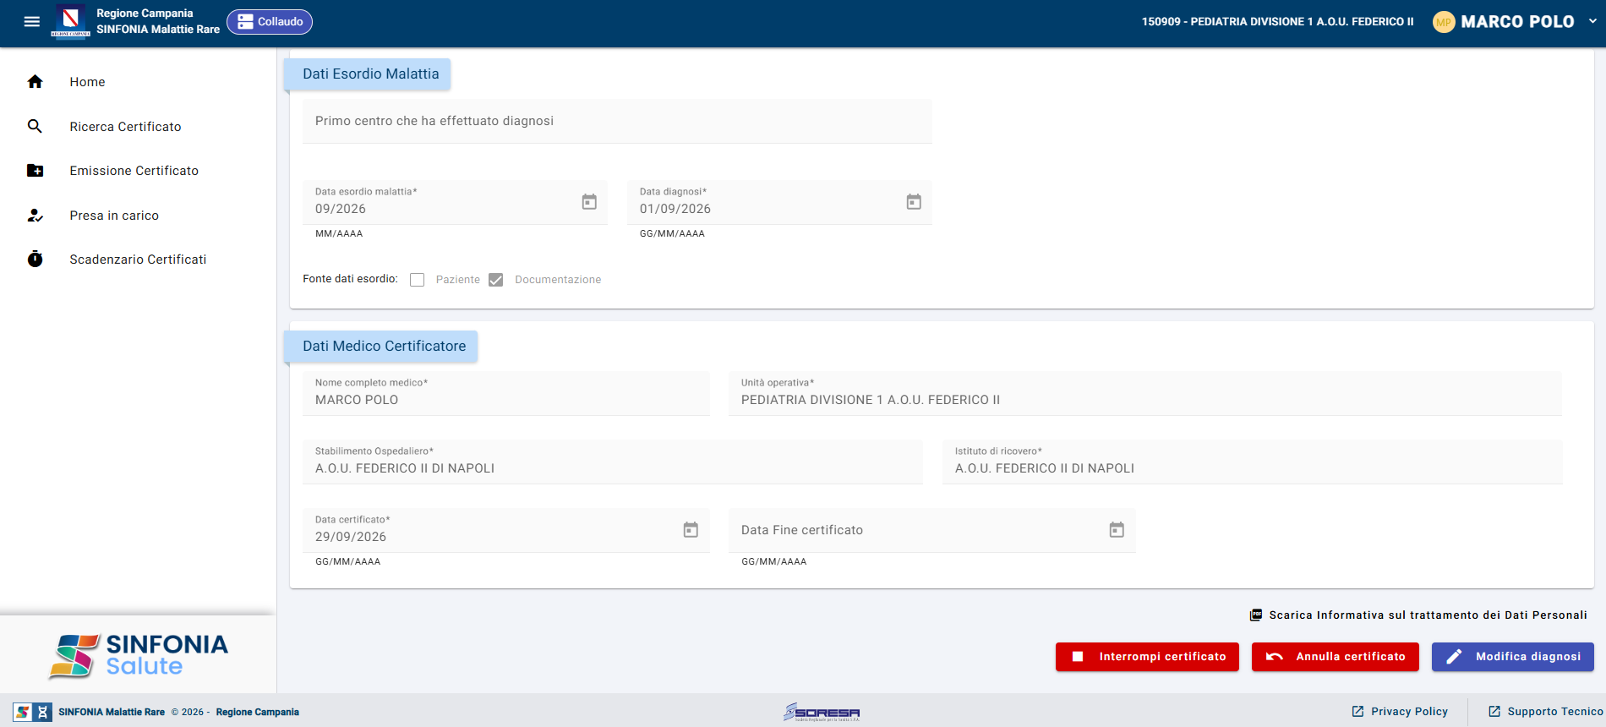
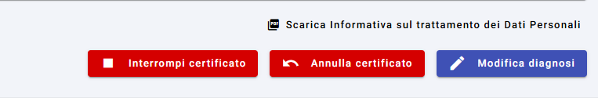
05 - Profilo applicativo – Medico Certificatore Unità Operativa HUB
Ricerca Certificato – Modifica Certificato 9/16
Una prima azione è rappresentata dal pulsante
‘Interrompi certificato’.
1.1 “Interrompi Certificato” permette all'operatore di interrompere il certificato selezionato e visualizzato.
1
1
1

Slide 24
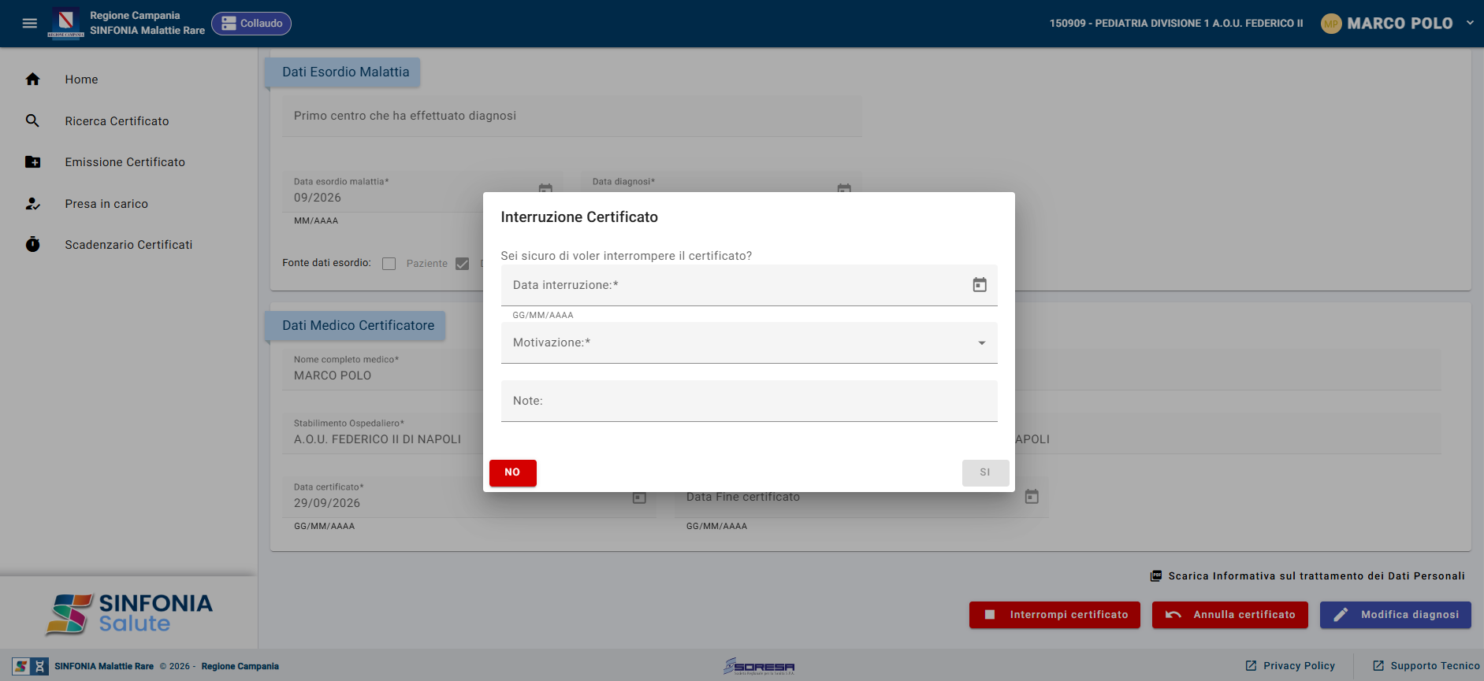
05 - Profilo applicativo – Medico Certificatore Unità Operativa HUB
Ricerca Certificato – Modifica Certificato 10/16
Se si seleziona il pulsante di Interruzione, verrà visualizzata la maschera mostrata in figura. L’azione permette all'operatore di interrompere il certificato inserendo i seguenti dati: la Data di interruzione, data in cui si desidera interrompere il certificato,
la Motivazione, selezionabile da un menù a tendina, Note (opzionale), eventuali annotazioni aggiuntive possono essere inserite nel box di testo sottostante. L’operatore potrà confermare l'interruzione selezionando il pulsante "Si", oppure annullare l’azione scegliendo il pulsante "No".
Salvando l'interruzione, il certificato assumerà lo stato "CHIUSO" e non sarà più modificabile.

Slide 25
05 - Profilo applicativo – Medico Certificatore Unità Operativa HUB
Ricerca Certificato – Modifica Certificato 11/16
Una seconda azione è rappresentata dal pulsante
‘Annulla certificato’.
1.2 “Annulla Certificato” consente all'operatore di annullare il certificato, utilizzando il pulsante in oggetto si aprirà la maschera presente nella prossima slide.
2
2
2

Slide 26
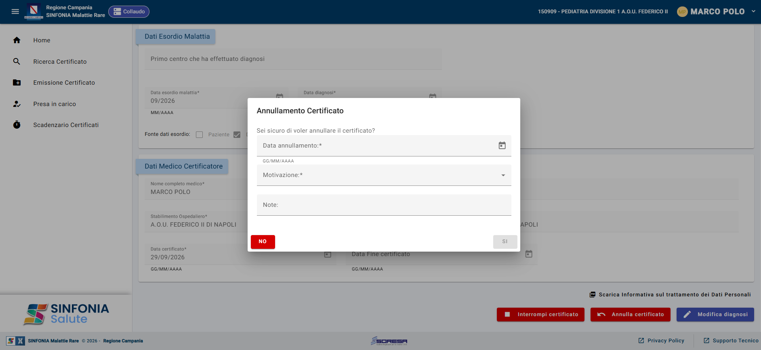
05 - Profilo applicativo – Medico Certificatore Unità Operativa HUB
Ricerca Certificato – Modifica Certificato 12/16
Se si seleziona il pulsante di Annullamento, verrà visualizzata la maschera mostrata in figura. L’azione permette all'operatore di annullare il certificato inserendo i seguenti dati: la Data di annullamento, data in cui si desidera annullare il certificato,
la Motivazione, selezionabile da un menù a tendina, Note (opzionale), eventuali annotazioni aggiuntive possono essere inserite nel box di testo sottostante. L’operatore potrà confermare l’annullamento selezionando il pulsante "Si", oppure annullare l’azione scegliendo il pulsante "No".
Salvando l’annullamento, il certificato assumerà lo stato "ANNULLATO" e non sarà più modificabile.

Slide 27
05 - Profilo applicativo – Medico Certificatore Unità Operativa HUB
Ricerca Certificato – Modifica Certificato 13/16
L’ultima azione è rappresentata dal pulsante
‘Modifica diagnosi’.
1.3 “Modifica diagnosi” consente all'operatore di modificare una diagnosi considerata non corretta. Questo processo comporta la chiusura del certificato modificato, la storicizzazione dello stesso con motivo di interruzione "Diagnosi Modificata" e l'apertura di un nuovo certificato con gli stessi identificativi ma con i dati relativi alla malattia aggiornati.
3
3
3

Slide 28
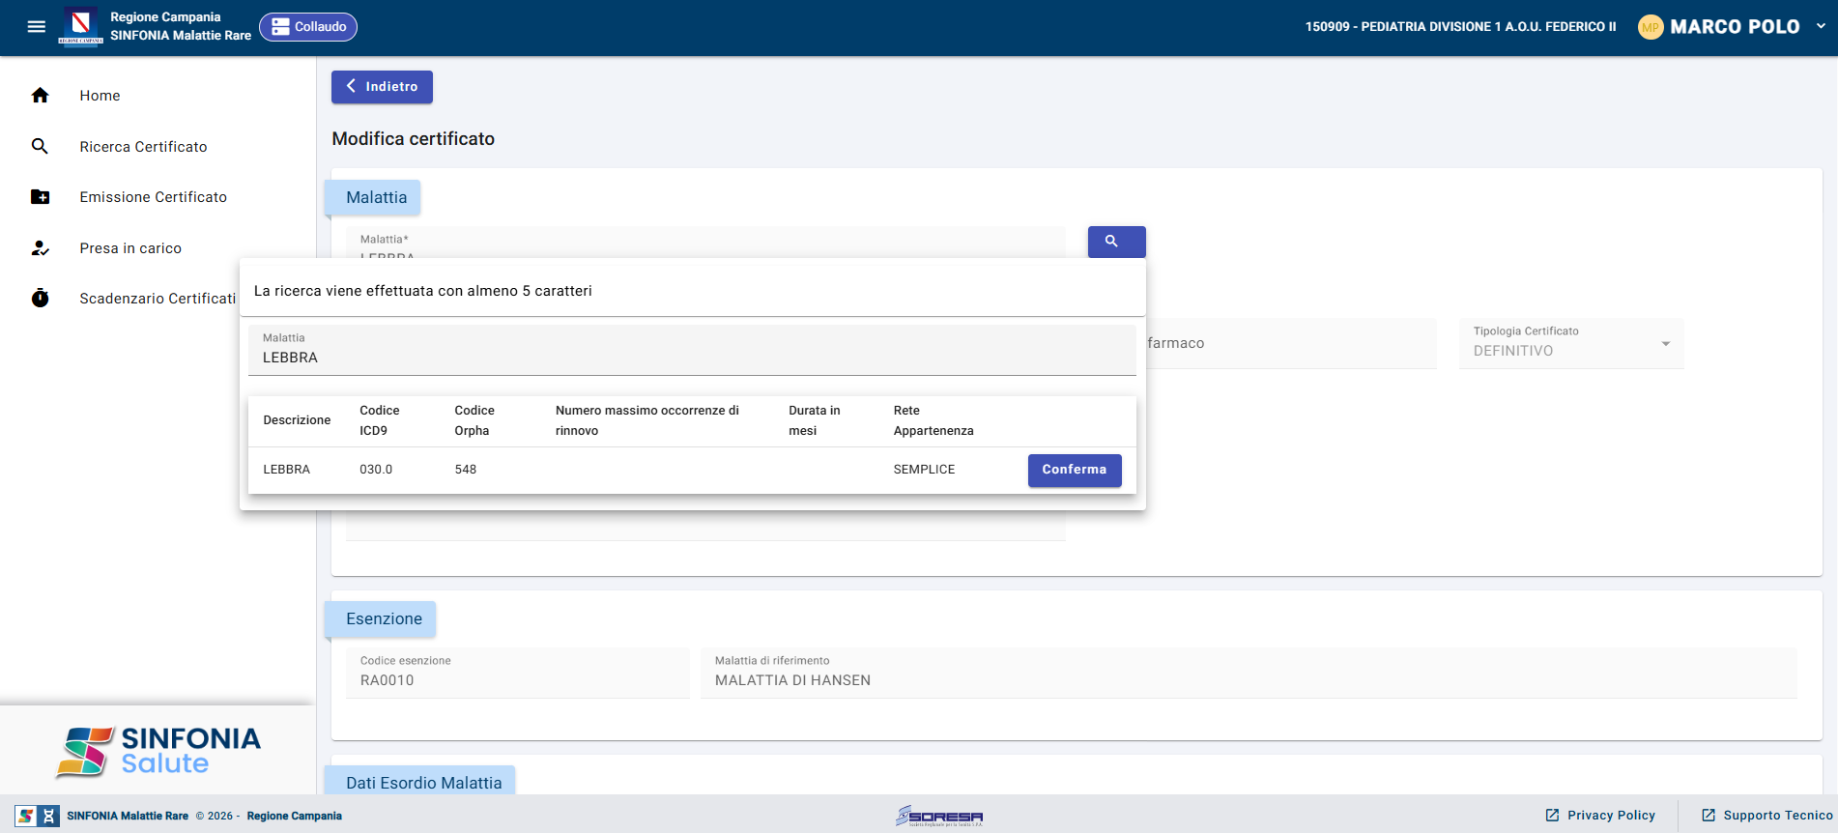
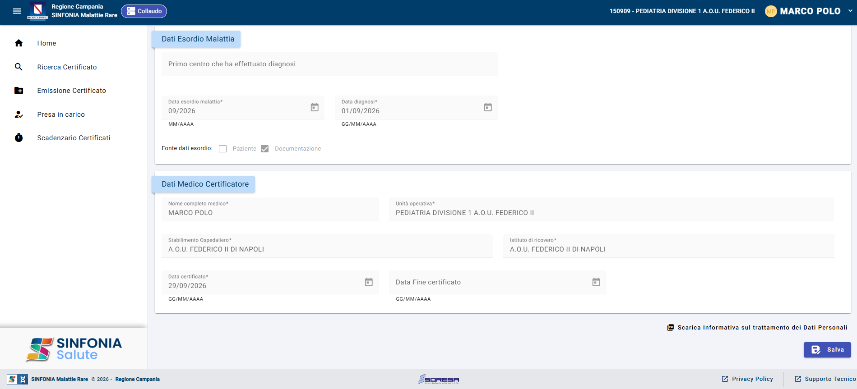
05 - Profilo applicativo – Medico Certificatore Unità Operativa HUB
Ricerca Certificato – Modifica Certificato 14/16
Dopo l’inserimento della nuova malattia, per confermare le modifiche, è necessario utilizzare il pulsante 'Salva' presente nell'interfaccia o tornare alla schermata precedente tramite il pulsante 'Indietro’.
Al momento del salvataggio di un certificato di cui è stata modificata la diagnosi, il sistema prevede l’invio al paziente del modulo dell’informativa sul trattamento dei dati personali se il contatto email risulta essere presente a sistema, altrimenti sarà resa disponibile la possibilità di effettuare il download del PDF dell'Informativa al Trattamento dei Dati Personali.

Slide 29
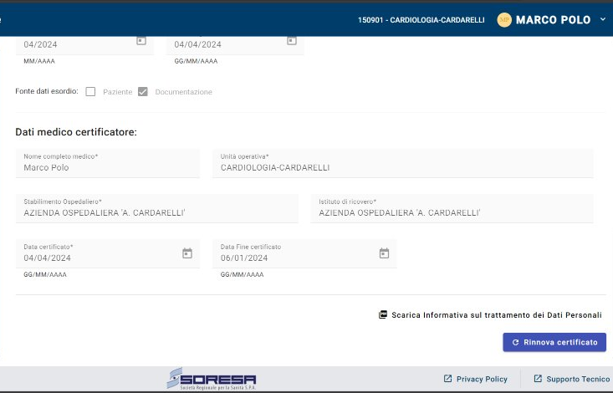
05 - Profilo applicativo – Medico Certificatore Unità Operativa HUB
Ricerca Certificato – Rinnova Certificato 15/16
Solo per i certificati SCADUTI, attraverso l’azione di Modifica Certificato, il medico certificatore Hub che ha emesso quel certificato, potrà effettuare l’azione di rinnovo come mostrato in figura.
'Rinnova Certificato' presente come pulsante nella stessa interfaccia ma nella parte inferiore. Confermare l’operazione selezionando "Si", altrimenti selezionare "No" per annullarla.
Si precisa che tale azione è legata alle malattie che hanno come identificativo un numero di occorrenze di rinnovo e/o una durata in mesi.

Slide 30
05 - Profilo applicativo – Medico Certificatore Unità Operativa HUB
Ricerca Certificato – Stampa Certificato 16/16
Per i certificati il cui stato è VALIDO sono disponibili oltre le operazioni appena elencate altre due opzioni:
4. Stampa Certificato: permette di effettuare il download del certificato di diagnosi. Si precisa che se il certificato è stato già stampato, questo sarà considerato un duplicato e sarà riportata sulla stampa la dicitura “Duplicato”.
4
4

Slide 31
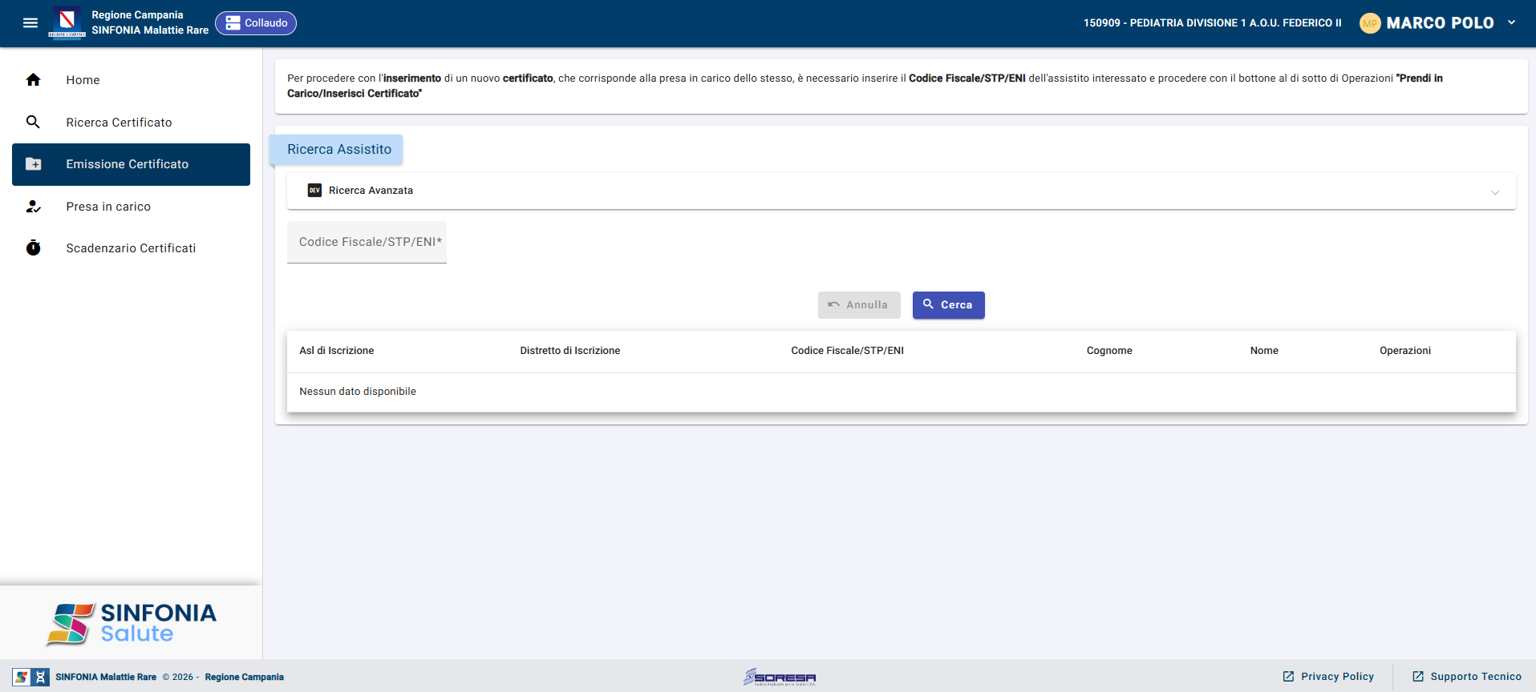
05 - Profilo applicativo – Medico Certificatore Unità Operativa HUB
Emissione Certificato 1/16
Questa funzionalità offre al medico un metodo per emettere un certificato di diagnosi per un assistito presente nell’Anagrafica Regionale affetto da malattia rara o per un assistito extraregione presente sul Sistema TS.
Al fine di emettere un certificato, l’utente dovrà effettuare la ricerca dell’assistito mediante l’inserimento del parametro di input, quale
Codice Fiscale/STP/ENI: inserire il codice fiscale o un suo analogo relativo all'assistito interessato
Sarà possibile avviare la ricerca utilizzando il bottone 'Cerca'. In alternativa, è possibile annullare il processo di ricerca utilizzando il bottone 'Annulla’.
Una volta effettuata la ricerca, comparirà l’assistito nel box sottostante sotto i campi Asl di Iscrizione, Distretto di Iscrizione, Cognome, Nome, con i valori corrispondenti all’assistito cercato.

Slide 32
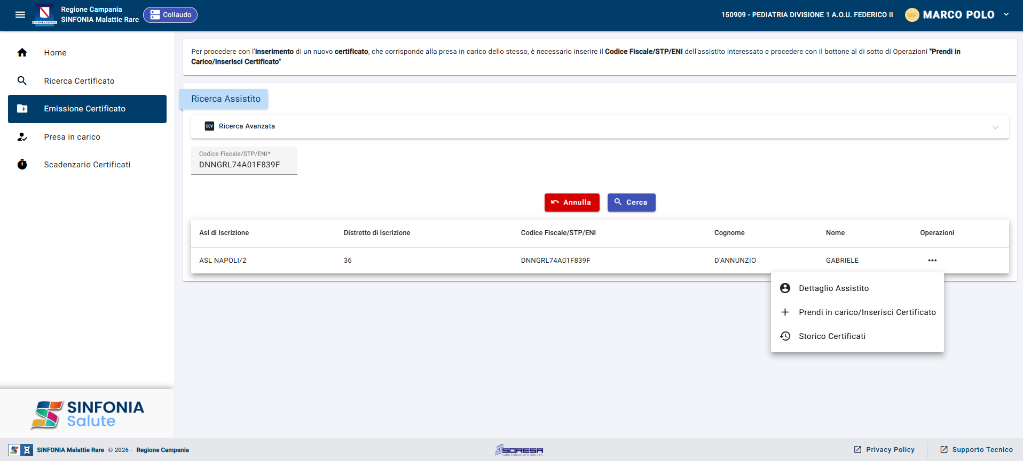

05 - Profilo applicativo – Medico Certificatore Unità Operativa HUB
Emissione Certificato – Dettagli Assistito 2/16
Individuato l’assistito d’interesse, attraverso i campi suddetti, si potranno effettuare una serie di operazioni disponibili attraverso l’icona al di sotto di 'Operazioni’.
Per l’assistito ricercato, sono disponibili tre operazioni:
1. Dettagli Assistito: consente di visualizzare, in sola lettura, i dettagli dell’assistito recuperati attraverso i servizi esposti.
In particolare, i dettagli dell’assistito sono suddivisi in quattro sezioni:
Anagrafica
Residenza
Domicilio
Asl di Iscrizione
Il pulsante 'Indietro' consente di tornare alla precedente interfaccia.
1
1

Slide 33
05 - Profilo applicativo – Medico Certificatore Unità Operativa HUB
Emissione Certificato – Prendi in Carico/Inserisci Certificato 3/16
2. Prendi in Carico/Inserisci Certificato: consente di intraprendere il processo di inserimento di un nuovo certificato. Per poter procedere con l’emissione, l’utente dovrà necessariamente visualizzare, in sola lettura, le informazioni presenti nell’interfaccia di “Dettagli Assistito” relative all’anagrafica del paziente di interesse come precedentemente illustrato e un’ulteriore sezione “Contatti Assistito”.
Nel caso in cui i contatti non dovessero essere presenti, non aggiornati o errati, il sistema permette l’inserimento dei nuovi mediante le box di inserimento. Tali contatti andranno ad aggiornare il Sistema di Gestione delle Malattie Rare ma non aggiorneranno l’Anagrafica centrale.
Nella prossima slide è spiegata la maschera relativa all’Aggiornamento dei Contatti.
2

Slide 34
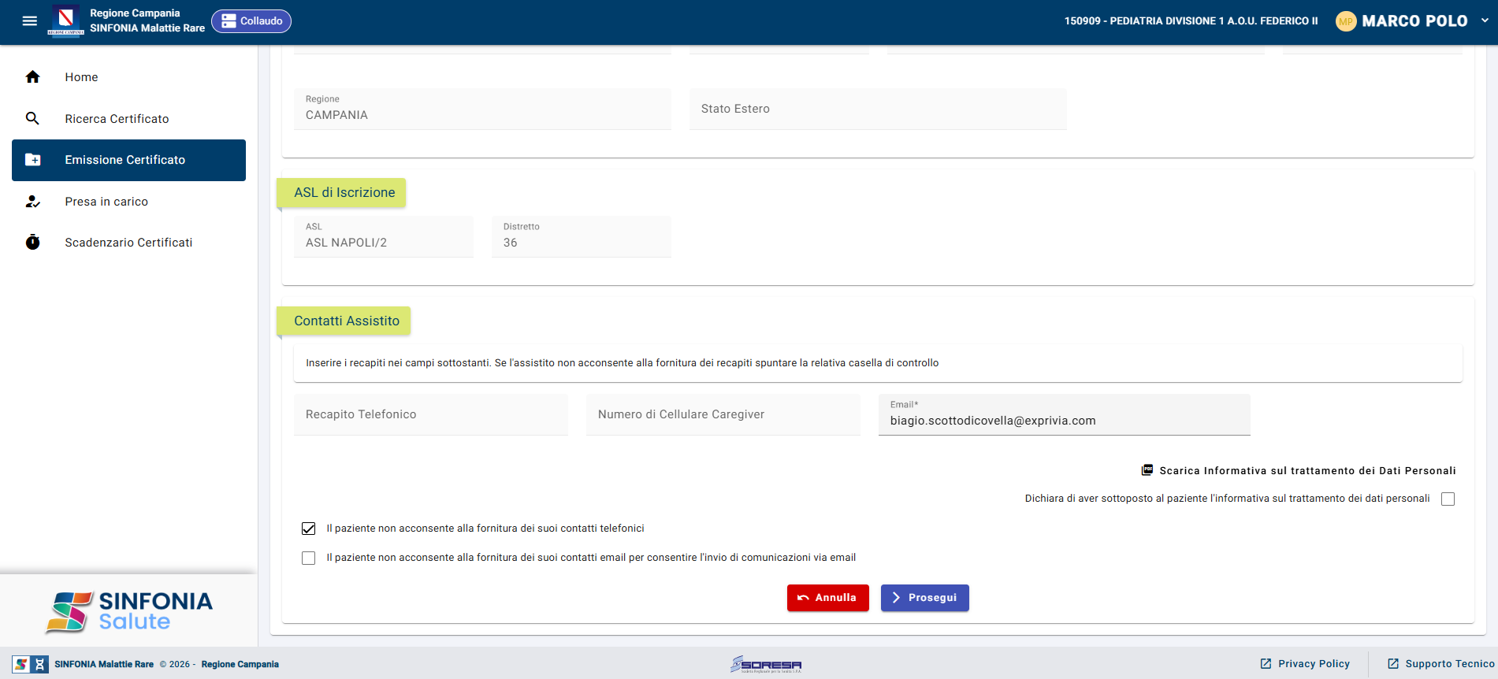
05 - Profilo applicativo – Medico Certificatore Unità Operativa HUB
Emissione Certificato – Prendi in Carico/Inserisci Certificato – Aggiornamento Contatti 4/16
2. Prendi in Carico/Inserisci Certificato
I contatti se presenti sono ricavati dall’Anagrafica degli Assistiti di Sinfonia o, se inseriti successivamente dal ruolo di Amministratore di sistema, sono ricavati dallo stesso sistema di Gestione delle Malattie Rare. Nel caso in cui i contatti non dovessero essere presenti, non aggiornati, errati, il sistema permette l’inserimento dei nuovi mediante le box di inserimento, quali:
Recapito Telefonico: inserire il recapito telefonico dell’assistito
Recapito Caregiver: consente di inserire un secondo recapito telefonico, ad esempio quello di un caregiver.
Email: consente di inserire l'indirizzo email dell'assistito. L'email verrà utilizzata per inviare l'informativa relativa al trattamento dei dati personali.
Per proseguire utilizzare la casella ‘Dichiaro di aver sottoposto al paziente l’Informativa sul Trattamento dei dati personali’.

Slide 35
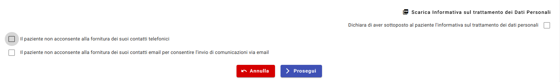
05 - Profilo applicativo – Medico Certificatore Unità Operativa HUB
Emissione Certificato – Prendi in Carico/Inserisci Certificato – Aggiornamento Contatti 5/16
2. Prendi in Carico/Inserisci Certificato
Qualora i contatti non siano comunicati dal paziente, oppure il paziente si rifiuti di fornire tali informazioni, o ancora il medico non li compili, per procedere all’inserimento di un nuovo certificato sarà necessario:
- In caso di assenza del contatto email, selezionare la casella di controllo accanto alla dicitura: "Il paziente non acconsente alla fornitura dei suoi contatti email per consentire l'invio di comunicazioni via email".
- In caso di assenza del recapito telefonico, selezionare la casella di controllo accanto alla dicitura: "Il paziente non acconsente alla fornitura dei suoi contatti telefonici".
Per proseguire utilizzare la casella ‘Dichiaro di aver sottoposto al paziente l’Informativa sul Trattamento dei dati personali’.
!
!

Slide 36

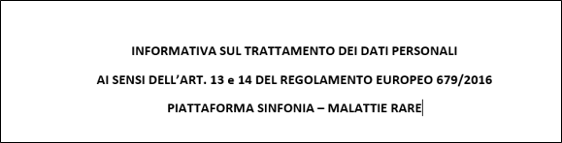
05 - Profilo applicativo – Medico Certificatore Unità Operativa HUB
Emissione Certificato – Prendi in Carico/Inserisci Certificato – Aggiornamento Contatti 6/16
2. Prendi in Carico/Inserisci Certificato
È importante sottolineare che l’email dell’assistito è necessaria per inviare l’Informativa sul Trattamento dei Dati all’assistito stesso e per informarlo dell’avvenuta emissione del certificato.
Pertanto, se il campo email non viene compilato, sarà obbligatorio scaricare, attraverso opportuno pulsante, il PDF relativo all’Informativa sul Trattamento dei Dati Personali, che consentirà di consegnare in formato cartaceo l’Informativa all’assistito.
!

Slide 37
05 - Profilo applicativo – Medico Certificatore Unità Operativa HUB
Emissione Certificato – Prendi in Carico/Inserisci Certificato – Aggiornamento Contatti 7/16
Una volta visualizzato il Dettaglio dell'Assistito e aggiornati/inseriti i contatti, spuntate le caselle di controllo e, nel caso occorra, scaricato il PDF dell'Informativa sul Trattamento dei Dati Personali, si potrà procedere all'emissione mediante il bottone 'Procedi', annullare il processo utilizzando il bottone 'Annulla' oppure tornare alla schermata precedente mediante il bottone 'Indietro’.

Slide 38
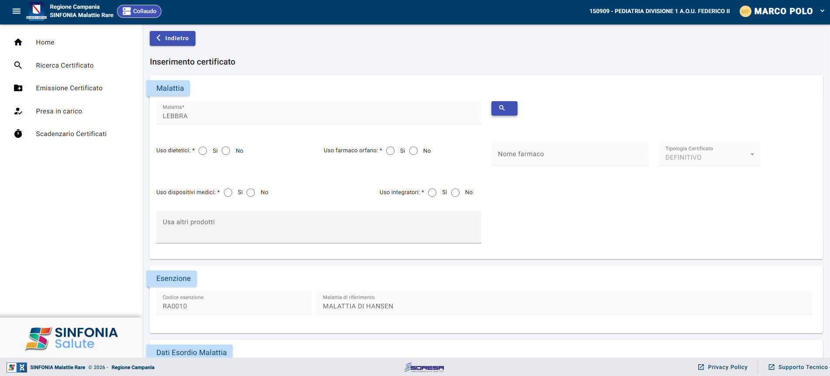
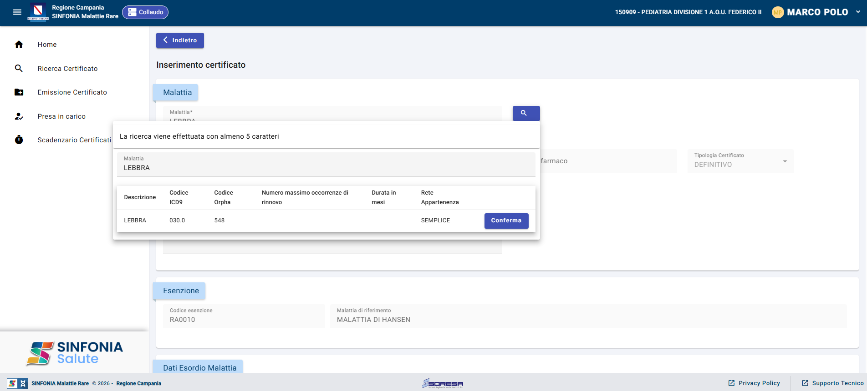
05 - Profilo applicativo – Medico Certificatore Unità Operativa HUB
Emissione Certificato – Prendi in Carico/Inserisci Certificato 8/16
Per completare l’inserimento del certificato per l’assistito indicato, l’utente deve registrare a sistema le seguenti informazioni:
Malattia: il campo verrà valorizzato una volta utilizzata l’icona lente. Cliccando sull'icona, si aprirà una maschera che consente di ricercare la malattia inserendo almeno 5 caratteri. Dopo aver individuato la malattia desiderata, è possibile selezionarla, confermandola con il relativo pulsante.
Nella slide successiva il dettaglio della maschera.

Slide 39
05 - Profilo applicativo – Medico Certificatore Unità Operativa HUB
Emissione Certificato – Prendi in Carico/Inserisci Certificato 9/16
La maschera permetterà di visualizzare informazioni sulla malattia, come la Descrizione, il Codice ICD9, il Codice ORPHA, il numero massimo di occorrenze di rinnovo, la durata del certificato in mesi e la rete di appartenenza.
Se la malattia è quella interessata, si utilizza il bottone 'Conferma’, in questo modo il campo 'Malattia' sarà valorizzato automaticamente.

Slide 40

05 - Profilo applicativo – Medico Certificatore Unità Operativa HUB
Emissione Certificato – Prendi in Carico/Inserisci Certificato 10/16
Per completare l’inserimento del certificato per l’assistito indicato, l’utente deve registrare a sistema le seguenti informazioni:
Usa dietetici: si utilizza il radio button, elemento di input per consentire all'utente di selezionare una sola opzione da un insieme di opzioni mutuamente esclusive.
Usa farmaco orfano: analogamente al caso precedente, si utilizza il radio button per permettere all'utente di selezionare tra "SI" o "NO". Se l'utente seleziona "SI", una casella di testo viene abilitata per l'inserimento del nome del farmaco orfano.
Nome farmaco: casella di testo abilitata per inserire il nome del farmaco specifico nel caso di usa farmaco orfano "SI".
Usa dispositivi medici: si utilizza il radio button, per opzioni mutuamente esclusive.
Usa altri prodotti: si utilizza la casella di testo per consentire all'utente di inserire manualmente l'utilizzo di eventuali alte informazioni.

Slide 41
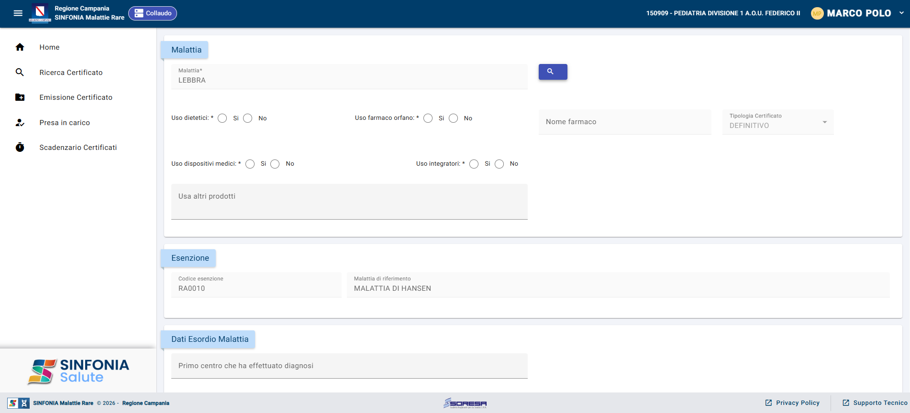
05 - Profilo applicativo – Medico Certificatore Unità Operativa HUB
Emissione Certificato – Prendi in Carico/Inserisci Certificato 11/16
Per completare l’inserimento del certificato per l’assistito indicato, l’utente deve registrare a sistema le seguenti informazioni:
Codice Esenzione: mediante la malattia precedentemente inserita dall’utente, il sistema compila automaticamente il codice esenzione relativo.
Malattia di Riferimento: mediante la malattia precedentemente inserita dall’utente, il sistema compila automaticamente la malattia di riferimento relativa.

Slide 42
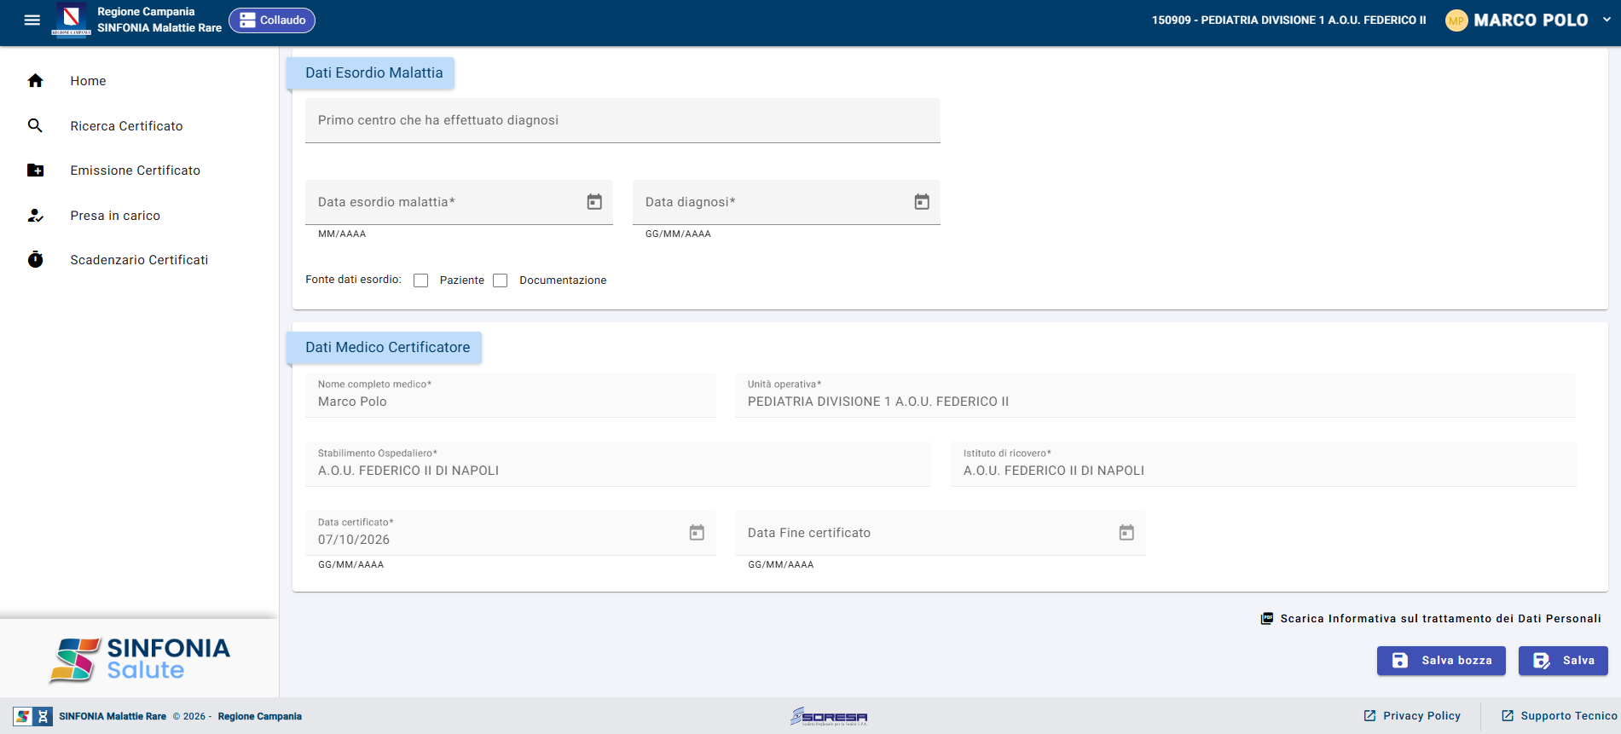
05 - Profilo applicativo – Medico Certificatore Unità Operativa HUB
Emissione Certificato – Prendi in Carico/Inserisci Certificato 12/16
Per completare l’inserimento del certificato per l’assistito indicato, l’utente deve registrare a sistema le seguenti informazioni:
Primo Centro che ha effettuato la diagnosi: si inserisce mediante una casella di testo per indicare il nome del primo centro medico che ha effettuato la diagnosi della malattia
Data esordio malattia: utilizzando il selettore delle date, l'utente può inserire la data in termini di mese/anno dell'esordio della malattia
Data diagnosi: mediante il selettore delle date, l'utente può inserire la data della diagnosi della malattia in termini di giorno/mese/anno
Fonte dati esordio: si utilizza la casella di checkbox per specificare la fonte attraverso cui sono stati ricevuti i dati sull'esordio. L'utente può selezionare tra le opzioni "Riferiti dal paziente" o "Da documentazione " oppure selezionarle entrambe.

Slide 43
05 - Profilo applicativo – Medico Certificatore Unità Operativa HUB
Emissione Certificato – Prendi in Carico/Inserisci Certificato 13/16
Per completare l’inserimento del certificato per l’assistito indicato, l’utente deve registrare a sistema le seguenti informazioni:
Dati medico certificatore: campi presenti, in sola lettura e non modificabili. È resa possibile la lettura dei dati quali Nome e Cognome del Medico Certificatore, dell’Unità Operativa, dello Stabilimento e dell’Istituto di Ricovero in cui presta servizio. Il Medico Certificatore corrisponde al Medico loggato e che sta effettuando l’operazione di inserimento. Si ricorda che il Medico Certificatore corrisponderà con il medico della Presa in Carico.
Data certificato: campo presente in sola lettura e non modificabile. La data presente è la data di sistema e non potrà essere modificata. La data certificato corrisponderà alla data di emissione e alla data della presa in carico del certificato.
Data fine: campo presente se la malattia lo prevede. È calcolato automaticamente dal sistema.

Slide 44
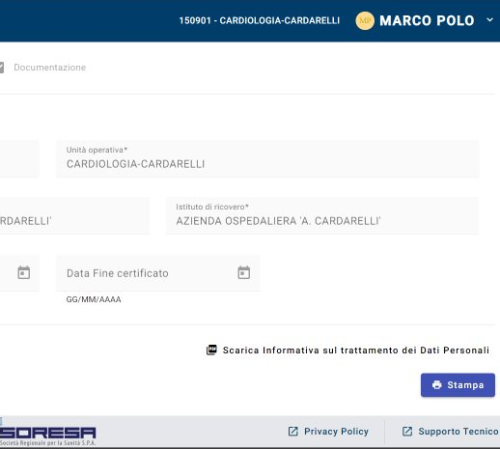
05 - Profilo applicativo – Medico Certificatore Unità Operativa HUB
Emissione Certificato – Prendi in Carico/Inserisci Certificato 14/16
Completato il processo Prendi in Carico/Inserisci Certificato e salvato il certificato, l’utente potrà effettuare il download del Certificato appena creato mediante il pulsante ’Stampa’.
L’utente potrà stampare il certificato anche in un secondo momento attraverso la funzionalità di “Ricerca Certificato” descritta nelle slide precedenti.
Per tornare alla schermata precedente utilizzare il bottone 'Indietro'.

Slide 45
05 - Profilo applicativo – Medico Certificatore Unità Operativa HUB
Emissione Certificato – Storico Certificati 15/16
Individuato l’assistito d’interesse, attraverso i campi suddetti, si potranno effettuare una serie di operazioni disponibili attraverso l’icona al di sotto di 'Operazioni’.
Per l’assistito ricercato, sono disponibili tre operazioni:
3. Storico Certificati: permette all'utente autorizzato di consultare l'elenco completo dei certificati associati a quel determinato codice assistito.
3
3

Slide 46
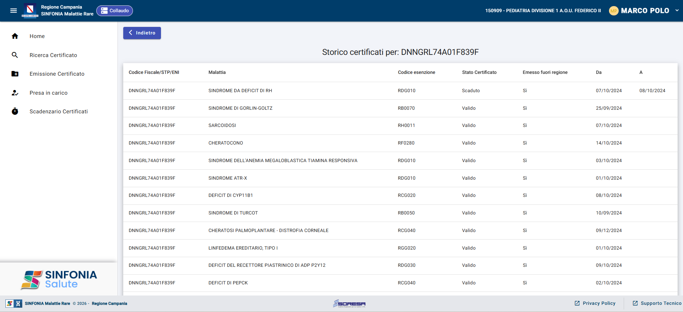
05 - Profilo applicativo – Medico Certificatore Unità Operativa HUB
Emissione Certificato – Storico Certificati 16/16
3. Storico Certificati: se selezionato il pulsante in oggetto comparirà una lista di certificati associati al singolo assistito; in particolare i seguenti dati:
Codice Fiscale/STP/ENI
Malattia
Codice esenzione
Stato Certificato
Periodo di validità
Il pulsante 'Indietro' consente di tornare alla precedente interfaccia.

Slide 47
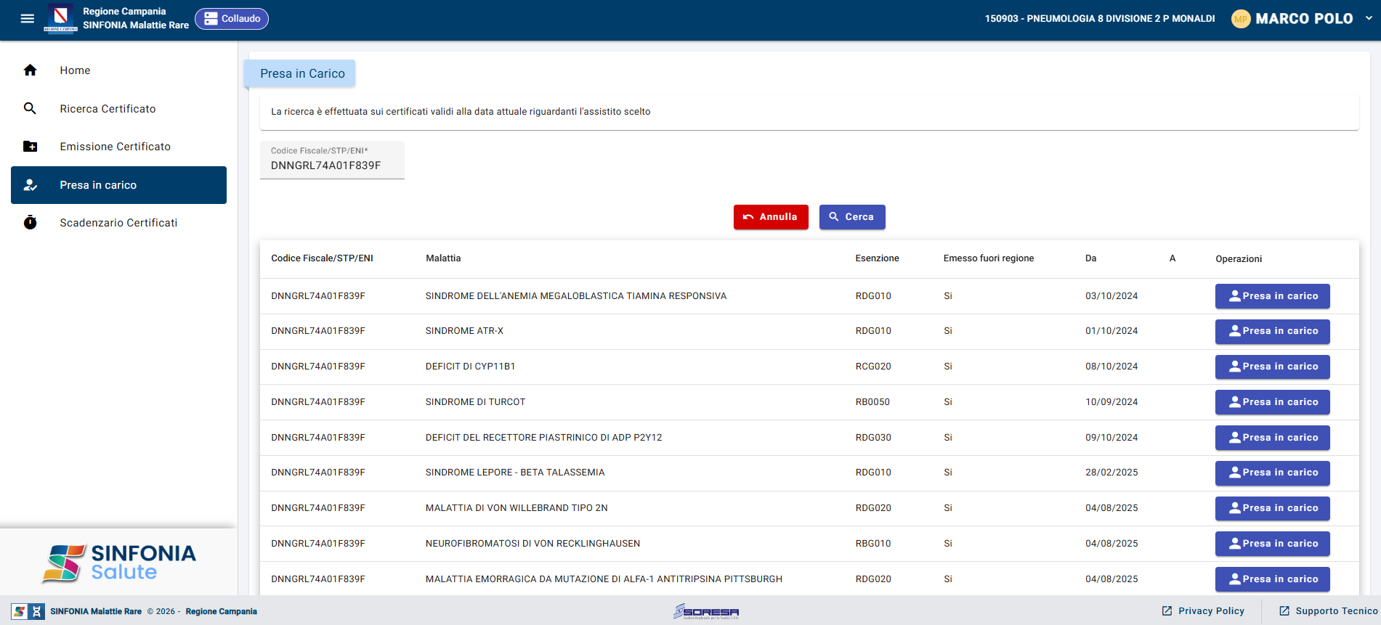
05 - Profilo applicativo – Medico Certificatore Unità Operativa HUB
Presa in Carico per un Certificato emesso IN Regione Campania 1/5
L’azione di Presa in Carico risulta possibile se l’Unità Operativa del medico loggato è abilitata all’emissione di un certificato per quella data malattia.
L’azione di Presa in Carico è consentita alla valorizzazione del campo, quale:
Codice Fiscale Assistito, STP, ENI: inserire il codice fiscale o un suo analogo relativo all'assistito interessato.
Sarà così possibile avviare la ricerca utilizzando il bottone 'Cerca'. In alternativa, è possibile annullare il processo di ricerca utilizzando il bottone 'Annulla'.
Una volta effettuata la ricerca, comparirà l’assistito nel box sottostante sotto i campi, quali Codice Fiscale Assistito, STP, ENI, Malattia, Esenzione, Periodi di riferimento (Da-a) con i valori corrispondenti all’assistito ricercato.

Slide 48
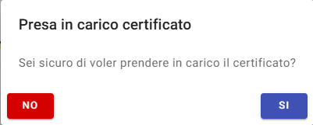
05 - Profilo applicativo – Medico Certificatore Unità Operativa HUB
Presa in Carico per un Certificato emesso IN Regione Campania 2/5
Recuperato l’assistito di interesse, l’operatore potrà effettuare l’operazione di Presa in Carico del certificato/assistito attraverso il pulsante ’Presa in carico’. Dovrà confermare l’azione mediante il pulsante “Si” oppure annullarla mediante il pulsante “No”. L’azione di conferma corrisponderà all’invio dell’email al paziente relativa al trattamento dei dati, quale “Informativa sul Trattamento dei Dati Personali” se il contatto email risulta essere presente, altrimenti sarà disponibile la possibilità di effettuare il download del PDF dell'Informativa sul Trattamento dei Dati Personali, in modo da poter consegnare l’Informativa in formato cartaceo.
Il sistema salverà l’ultimo medico della presa in carico, unico a detenere la visibilità del dettaglio del certificato e le azioni abilitate al certificato stesso.

Slide 49
05 - Profilo applicativo – Medico Certificatore Unità Operativa HUB
Presa in Carico per Certificato emesso FUORI Regione Campania 3/5
L’azione di Presa in Carico risulta possibile se l’Unità Operativa del medico loggato è abilitata alla presa in carico di un certificato per quella data malattia.
L’azione di Presa in Carico è consentita alla valorizzazione del campo, quale
Codice Fiscale Assistito, STP, ENI: inserire il codice fiscale o un suo analogo relativo all'assistito interessato
Sarà così possibile avviare la ricerca utilizzando il bottone 'Cerca'. In alternativa, è possibile annullare il processo di ricerca utilizzando il bottone 'Annulla'.
Una volta effettuata la ricerca, comparirà l’assistito nel box sottostante sotto i campi, quali Codice Fiscale Assistito, STP, ENI, Malattia, Esenzione, Periodi di riferimento (Da-a) con i valori corrispondenti all’assistito ricercato.

Slide 50
05 - Profilo applicativo – Medico Certificatore Unità Operativa HUB
Presa in Carico per Certificato emesso FUORI Regione Campania 4/5
Recuperato l’assistito di interesse, l’operatore potrà effettuare l’operazione di Presa in Carico del certificato/assistito attraverso il pulsante ’Presa in carico’. Dovrà confermare l’azione mediante il pulsante “Si” oppure annullarla mediante il pulsante “No”. L’azione di conferma corrisponderà all’invio dell’email al paziente relativa al trattamento dei dati, quale “Informativa sul Trattamento dei Dati Personali” se il contatto email risulta essere presente, altrimenti sarà disponibile la possibilità di effettuare il download del PDF dell'Informativa sul Trattamento dei Dati Personali, in modo da poter consegnare l’Informativa in formato cartaceo.
Il sistema salverà l’ultimo medico della presa in carico, unico a detenere la visibilità del dettaglio del certificato e le azioni abilitate al certificato stesso.

Slide 51
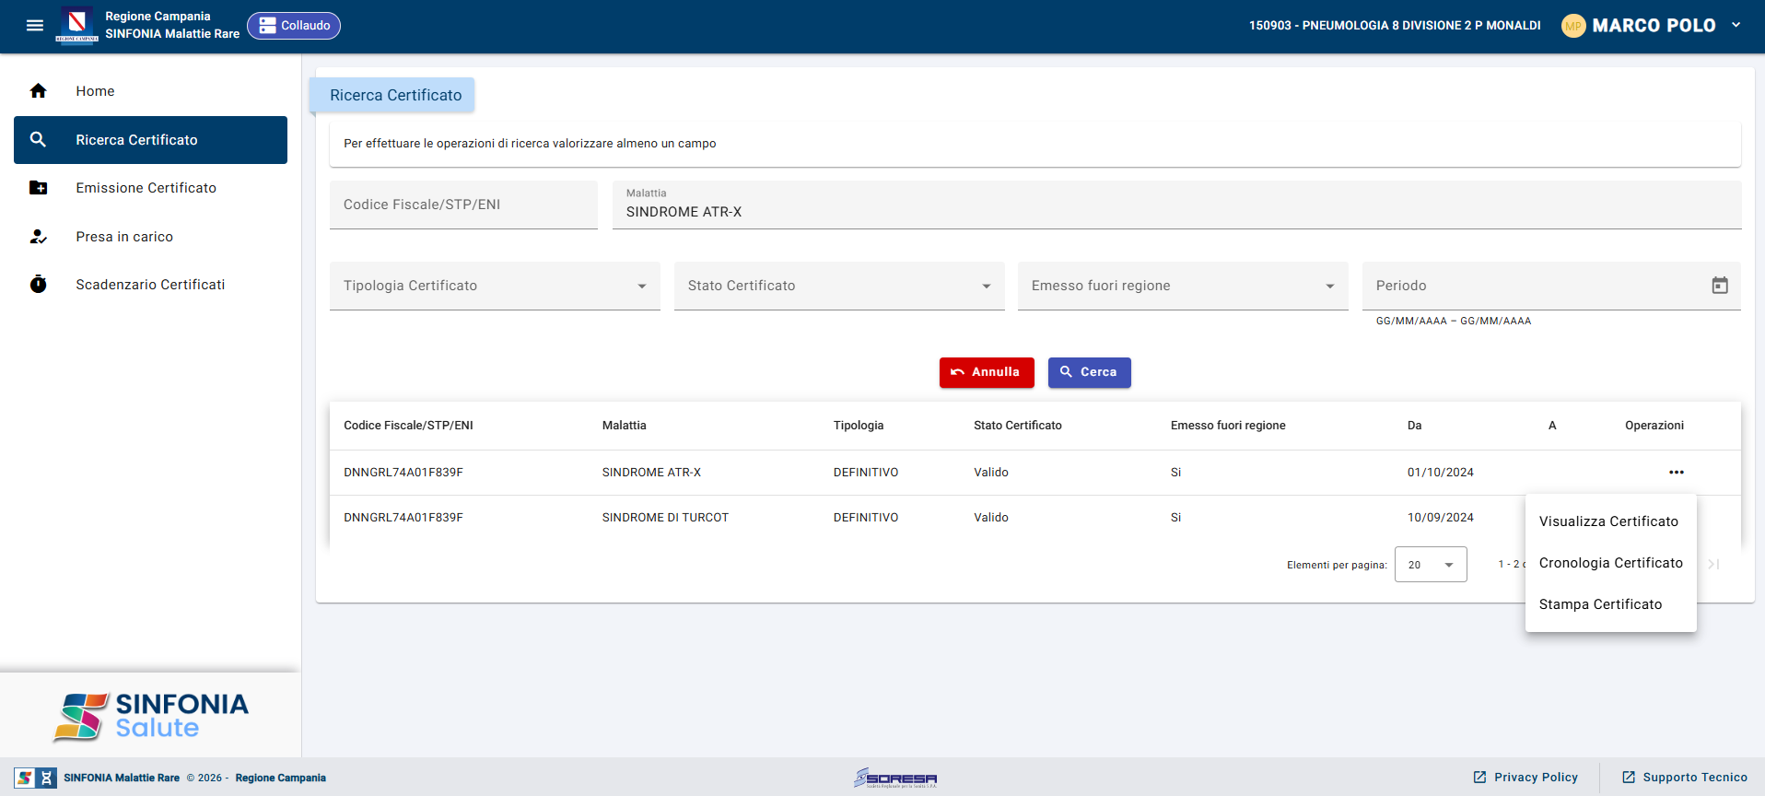

05 - Profilo applicativo – Medico Certificatore Unità Operativa HUB
Presa in Carico per Certificato emesso FUORI Regione Campania 5/5
Una volta effettuata la Presa in Carico di un certificato emesso al di fuori della Regione Campania e successivamente caricato nel sistema dai Referenti di Distretto o Referenti di Asl, il medico potrà visualizzarlo nella sua totalità.
Mediante la funzionalità di Ricerca Certificato, utilizzando i filtri presenti nella schermata mostrata nella figura seguente e, in particolare, il filtro ‘Emesso fuori regione’, l’utente potrà:
Visualizzare il certificato con campi recuperati dal processo del caricamento mediante il pulsante opportuno.
Visualizzare la cronologia del certificato.
Stampare l’attestato di Presa in Carico mediante il pulsante opportuno.

Slide 52
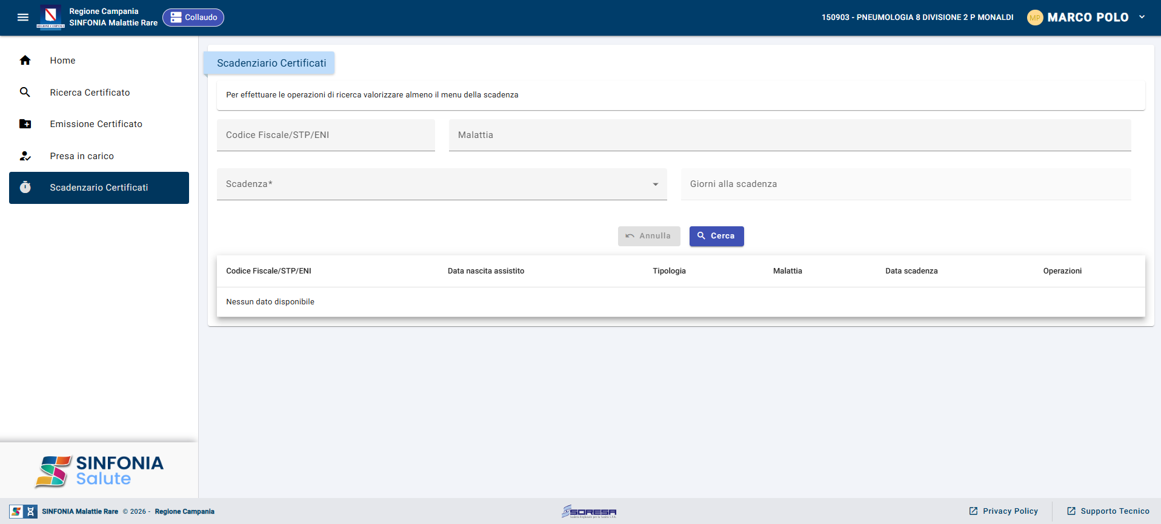
05 - Profilo applicativo – Medico Certificatore Unità Operativa HUB
Scadenzario Certificato 1/4
Questa funzionalità offre al medico certificatore la possibilità di consultare sia i certificati IN SCADENZA sia SCADUTI.
Per facilitare la ricerca, utilizzare almeno uno o più dei filtri presenti nell’interfaccia in oggetto:
Codice Fiscale/STP/ENI: inserire il codice fiscale o un suo analogo relativo all'assistito interessato
Malattia: inserire almeno 5 caratteri della malattia interessata
Scadenza: consente di scegliere se effettuare la ricerca per i certificati in scadenza o quelli già scaduti
Giorni alla scadenza: inserire i giorni rimanenti alla scadenza del certificato
Sarà così possibile avviare la ricerca utilizzando il bottone 'Cerca'. In alternativa, è possibile annullare il processo di ricerca utilizzando il bottone 'Annulla'.

Slide 53
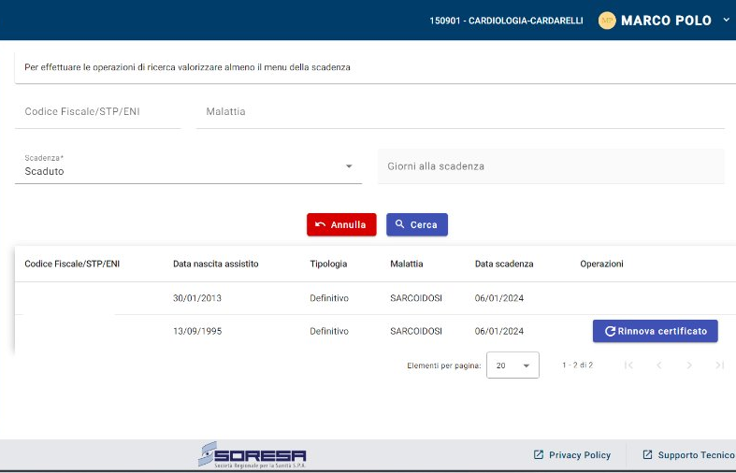
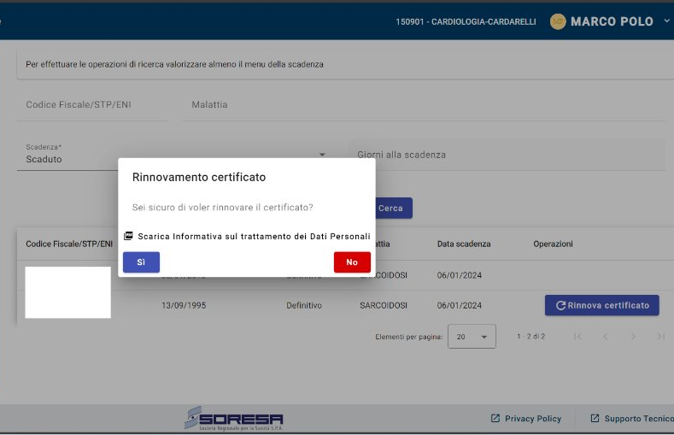
05 - Profilo applicativo – Medico Certificatore Unità Operativa HUB
Scadenzario Certificato – Rinnovo Certificato 2/4
Attraverso l'interfaccia precedentemente illustrata e dopo aver selezionato il certificato pertinente per l'assistito in questione, nel caso in cui il certificato sia SCADUTO, sarà possibile procedere con l'attività di Rinnovo tramite l'apposito pulsante
‘Rinnova certificato’. Tuttavia, nel caso di un certificato prossimo alla scadenza, non sarà consentito effettuare alcun tipo di rinnovo.
L’utente dovrà confermare l’azione mediante il pulsante “Si” oppure annullarla mediante il pulsante “No”. L’azione di conferma corrisponderà al salvataggio del certificato rinnovato.
Ad ogni rinnovo del certificato di malattia rara, il sistema prevede l’invio al paziente del modulo dell’informativa sul trattamento dei dati personali se il contatto email risulta a sistema, altrimenti sarà resa disponibile la possibilità di effettuare il download del PDF dell'Informativa al Trattamento dei Dati Personali mediante opportuno pulsante.

Slide 54
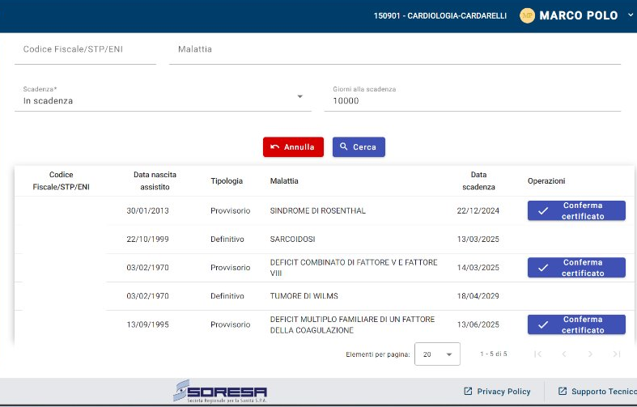
05 - Profilo applicativo – Medico Certificatore Unità Operativa HUB
Scadenzario Certificato – Conferma Certificato 3/4
Attraverso l'interfaccia precedentemente illustrata e dopo aver selezionato il certificato pertinente per l'assistito in questione, nel caso in cui il certificato sia di tipologia PROVVISORIA e IN SCADENZA, sarà possibile procedere con l'attività di Conferma tramite l'apposito pulsante ‘Conferma certificato’. Tuttavia, nel caso in cui il certificato sia già scaduto o di tipo definitivo, non sarà possibile procedere con alcuna forma di conferma.
Si precisa che l’utente Medico Certificatore dell’unità operativa Hub sarà abilitato all’azione in oggetto solo se il certificato da confermare è stato emesso da un Medico Certificatore di un’unità operativa Spoke a cui esso è legato e se la malattia indicata nel certificato provvisorio sia correlata all'Unità Operativa del medico Hub che lo sta confermando.

Slide 55
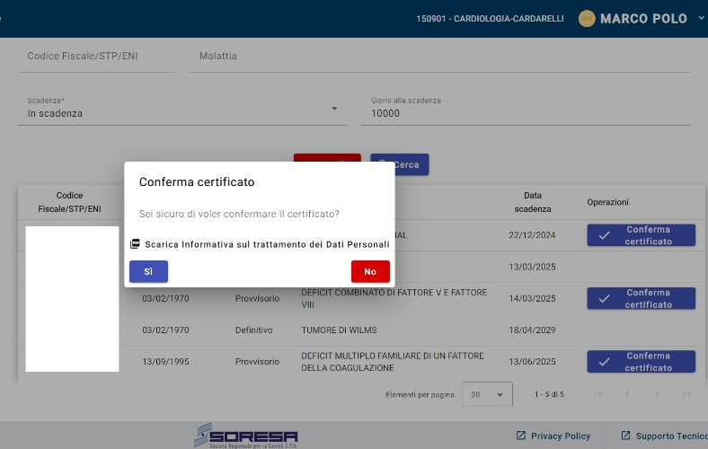
05 - Profilo applicativo – Medico Certificatore Unità Operativa HUB
Scadenzario Certificato – Conferma Certificato 4/4
L’utente dovrà confermare l’azione mediante il pulsante “Si” oppure annullarla mediante il pulsante “No”. L’azione di conferma corrisponderà alla trasformazione del certificato da provvisorio a DEFINITIVO ed attiverà automaticamente una presa in carico di tipo "H", senza però invalidare la presa in carico di tipo "S" precedentemente effettuata dal Medico Certificatore Unità Operativa Spoke che ha emesso il certificato provvisorio.
Effettuata l’azione di "Conferma Certificato", sarà trasmessa via email al paziente l’Informativa sul Trattamento dei dati Personali se il contatto email risulta essere presente, altrimenti sarà resa disponibile la possibilità di effettuare il download del PDF dell'Informativa al Trattamento dei Dati Personali mediante opportuno pulsante.

Slide 56
Indice
01 - Introduzione
02 - Profili Coinvolti
03 - Modello Organizzativo
04 - Login
05 - Profilo Applicativo: Medico Certificatore Unità Operativa HUB
06 - Canale di Assistenza

Slide 57
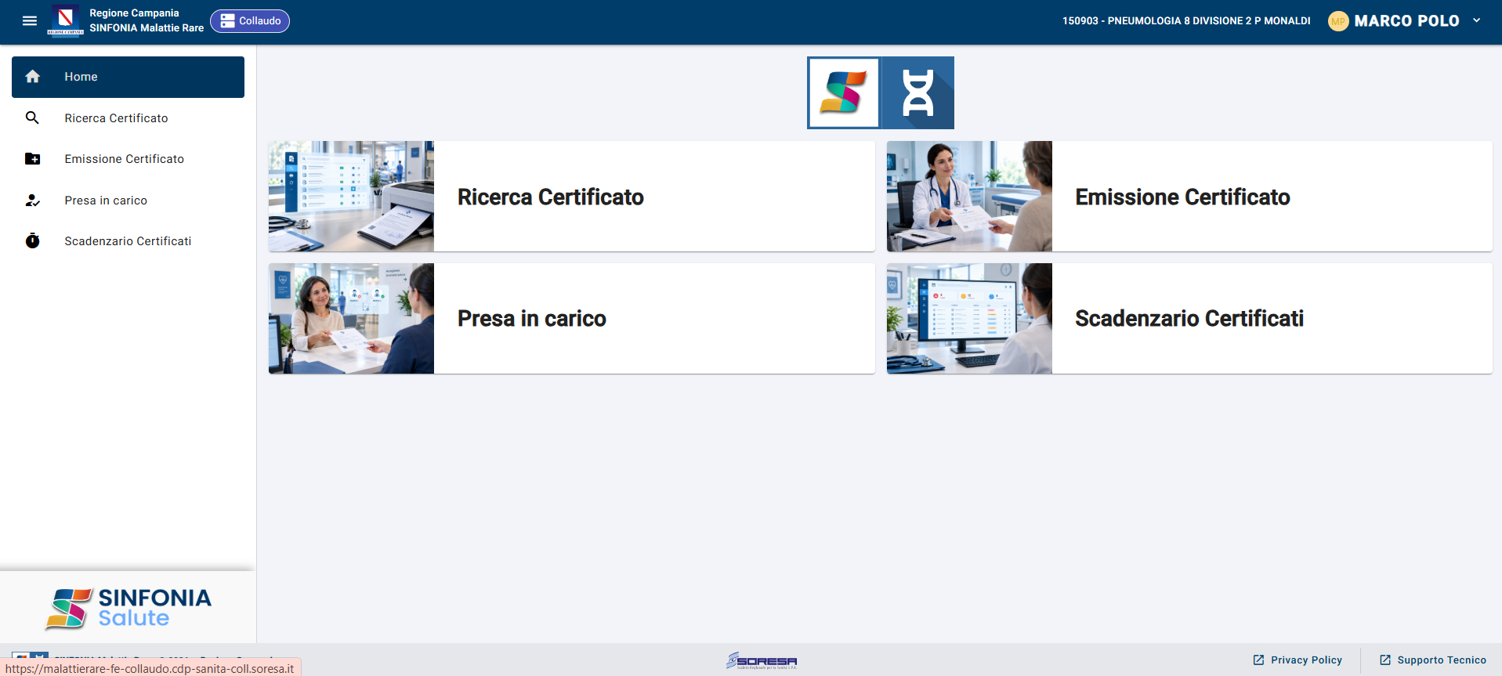
06 – Canale di Assistenza
Supporto tecnico
Per contattare il supporto tecnico dell'applicativo, seguire i seguenti passaggi:
In qualsiasi interfaccia dell'applicativo, cercare il pulsante ‘Supporto Tecnico’. (1)
Questo pulsante è situato in basso a destra dell'interfaccia e può essere attivato con il cursore del mouse.
Fare clic sul pulsante ‘Supporto Tecnico’. Si aprirà una nuova pagina.
Nella pagina che si aprirà, saranno disponibili i dettagli di contatto per il supporto tecnico. Utilizzare l'email indicata nei punti elencati con il nome "Malattie Rare" per inviare la propria richiesta di Assistenza.
Comporre un'email dettagliata descrivendo il problema riscontrato o la richiesta di supporto necessaria e inviarla utilizzando l'indirizzo email fornito.
1

Slide 58
Grazie!

